Slide 1
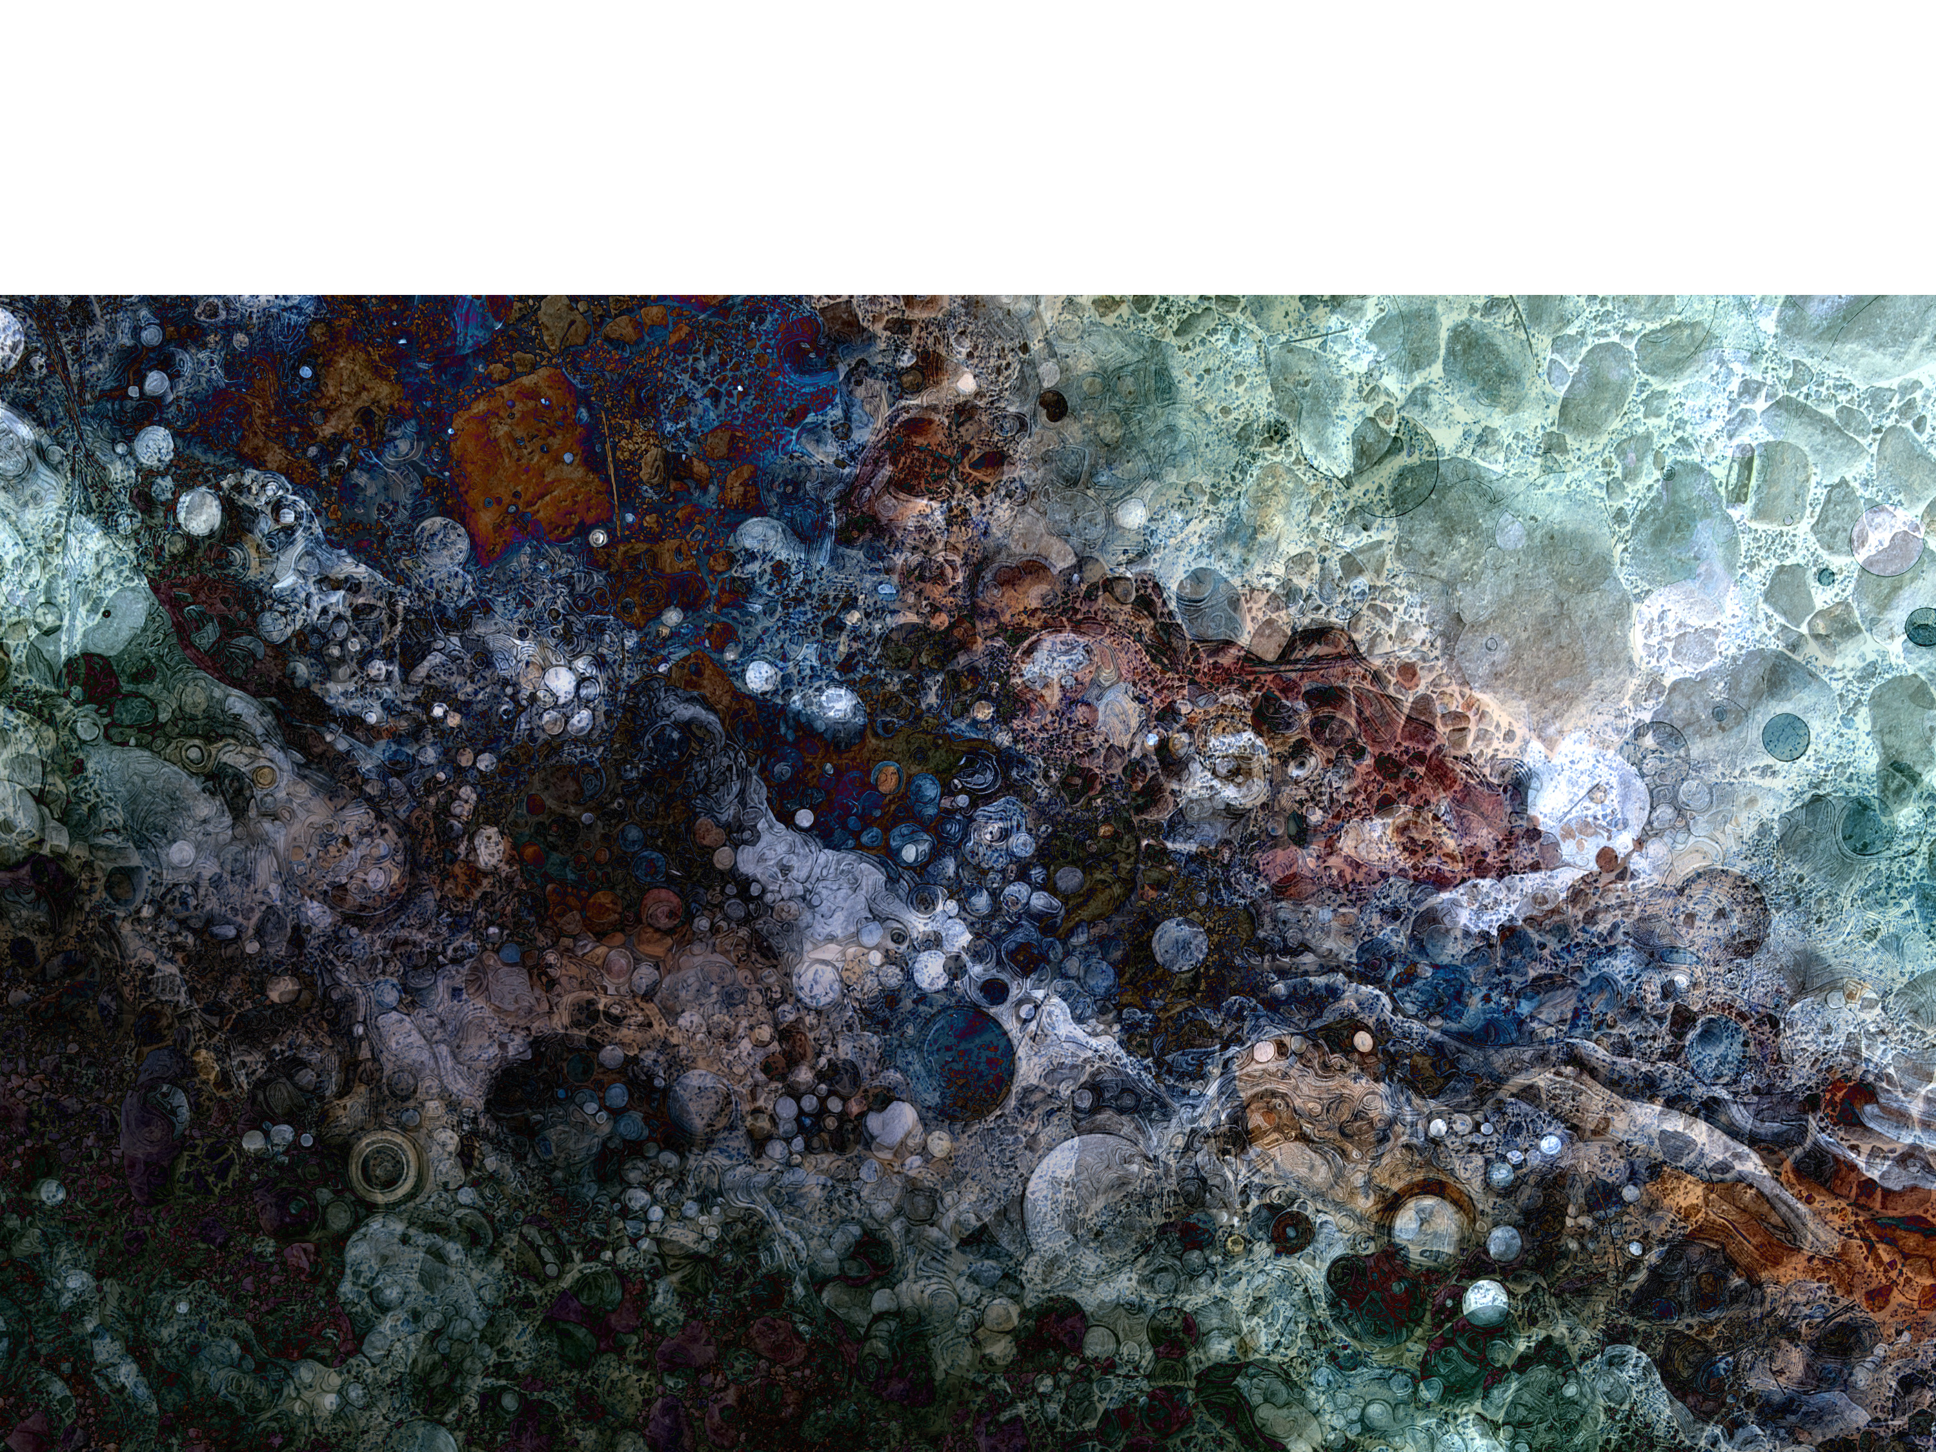
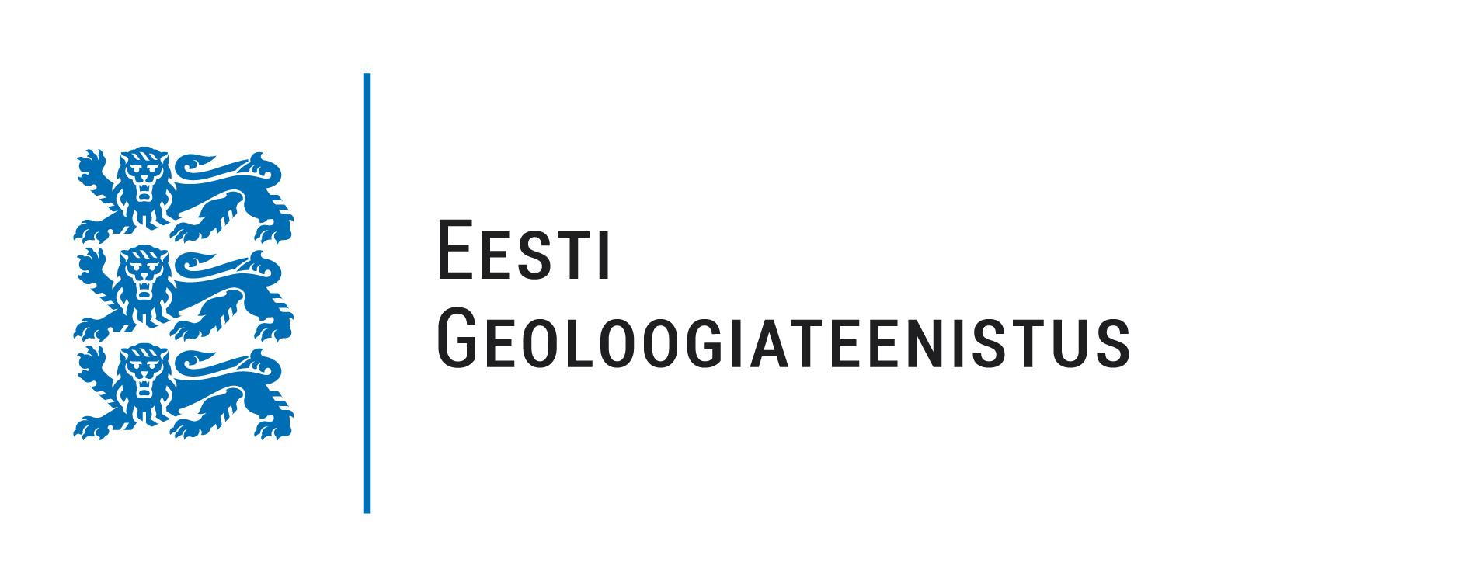
Kvaternaari ajastu ja jääajad
Koostanud: Sigrid Hade ja Alvar Soesoo
Eesti Geoloogiateenistus
Maapõuenädal 2025/26 maapõue viktoriini jaoks

Slide 2
Miks on kvaternaar oluline?
KVATERNAAR ON INIMESE AEG!
See on mitmete jääaegade ja jäävaheaegade periood
Liustikud kujundasid tänapäevase pinnamoe
Jää taandumisel tekkisid
rabad, järved ja Läänemeri
Paljud jääaja- setted on nüüd olulised maavarad

Slide 3
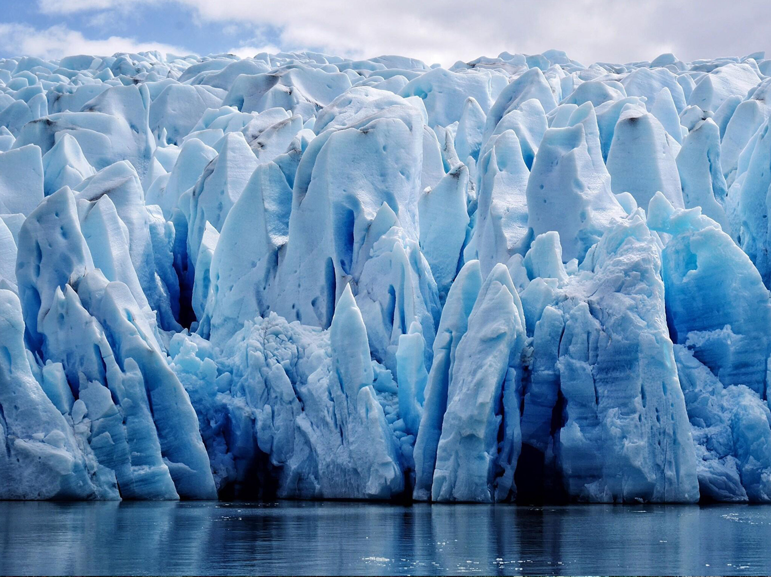
Mis on Kvaternaari ajastu?
Algas umbes
2,58 miljonit
aastat tagasi
ja kestab tänapäevani
Iseloomulikud: korduvad jäätumised (glatsiaalid) ja jäävaheajad (interglatsiaalid)
Foto: Bill Green/Flickr (CC BY-NC 2.0)

Slide 4
Kvaternaari ajastu jagunemine:
Eesti Stratigraafia komisjon
Jaguneb kaheks epohhiks
Pleistotseeniks (jääajaks)
Holotseeniks (pärastjääaeg)
AJASTU (Ladestu) | AJASTIK (Ladestik) | IGA (Lade) | VANUS (mln a)
KVATERNAAR | Holotseen | Meghalaya | 0,0042
 |  | Northgripi | 0,0082
 |  | Grööni | 0,0117
 | Pleistotseen | Iga 4 | ~0,129
 |  | Chiba | 0,774
 |  | Calabria | 1,80
 |  | Gela | 2,58

Slide 5
Miks jääajad korduvad?
Põhjuseks Maa orbiidi ja telje muutused
(Milankóvitci tsüklid).
Tsüklid mõjutavad päikesekiirguse hulka,
mis jõuab põhjapoolkerale.
Mõju võimendavad mitmed gaasid, sealhulgas CO₂
ja veeaur ning ookeani hoovuste muutused.

Slide 6
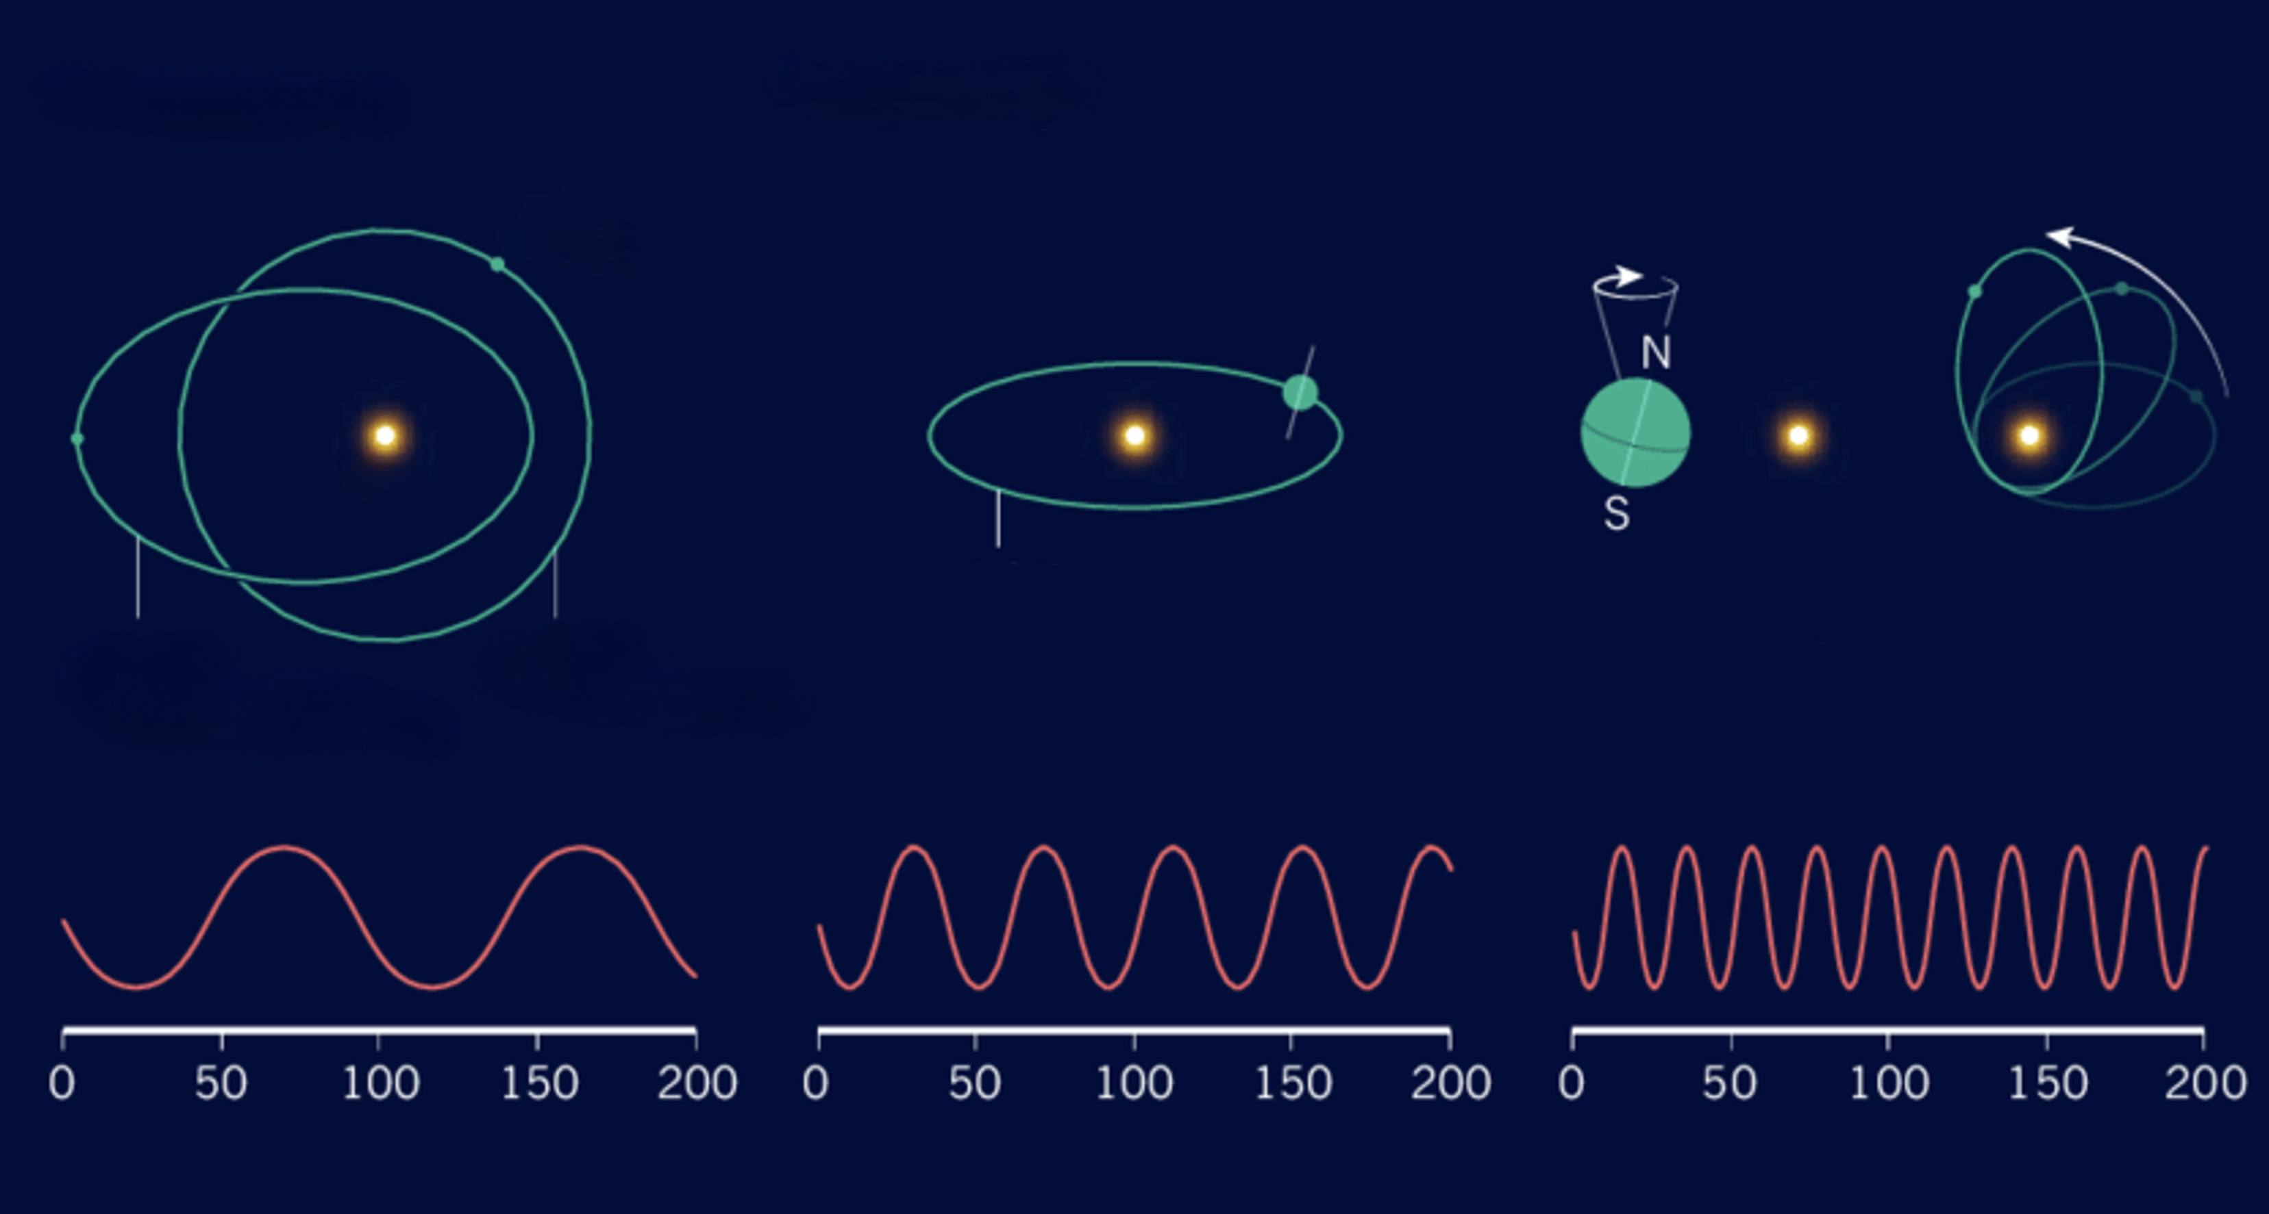
Kliimaprotsesside orbitaalsed põhjused
A. Ektsentrilisus
B. Pöörlemistelje
kaldenurk
C. Pretsessioon
Maa
Kaldenurk
Päike
Orbiit
Elliptiline orbiit
Ringjas orbiit
Pretsessiooni telg
Pretsessiooni orbiit
Aastatuhanded

Slide 7
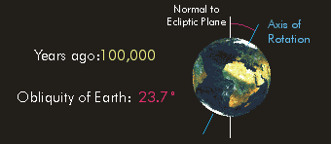
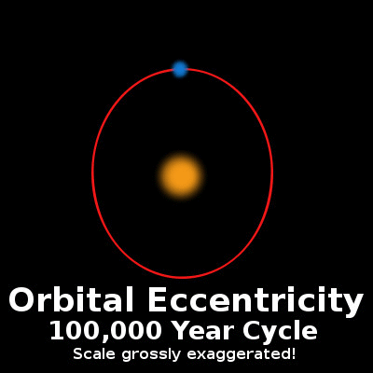
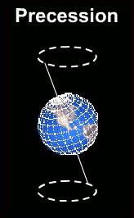

Slide 8
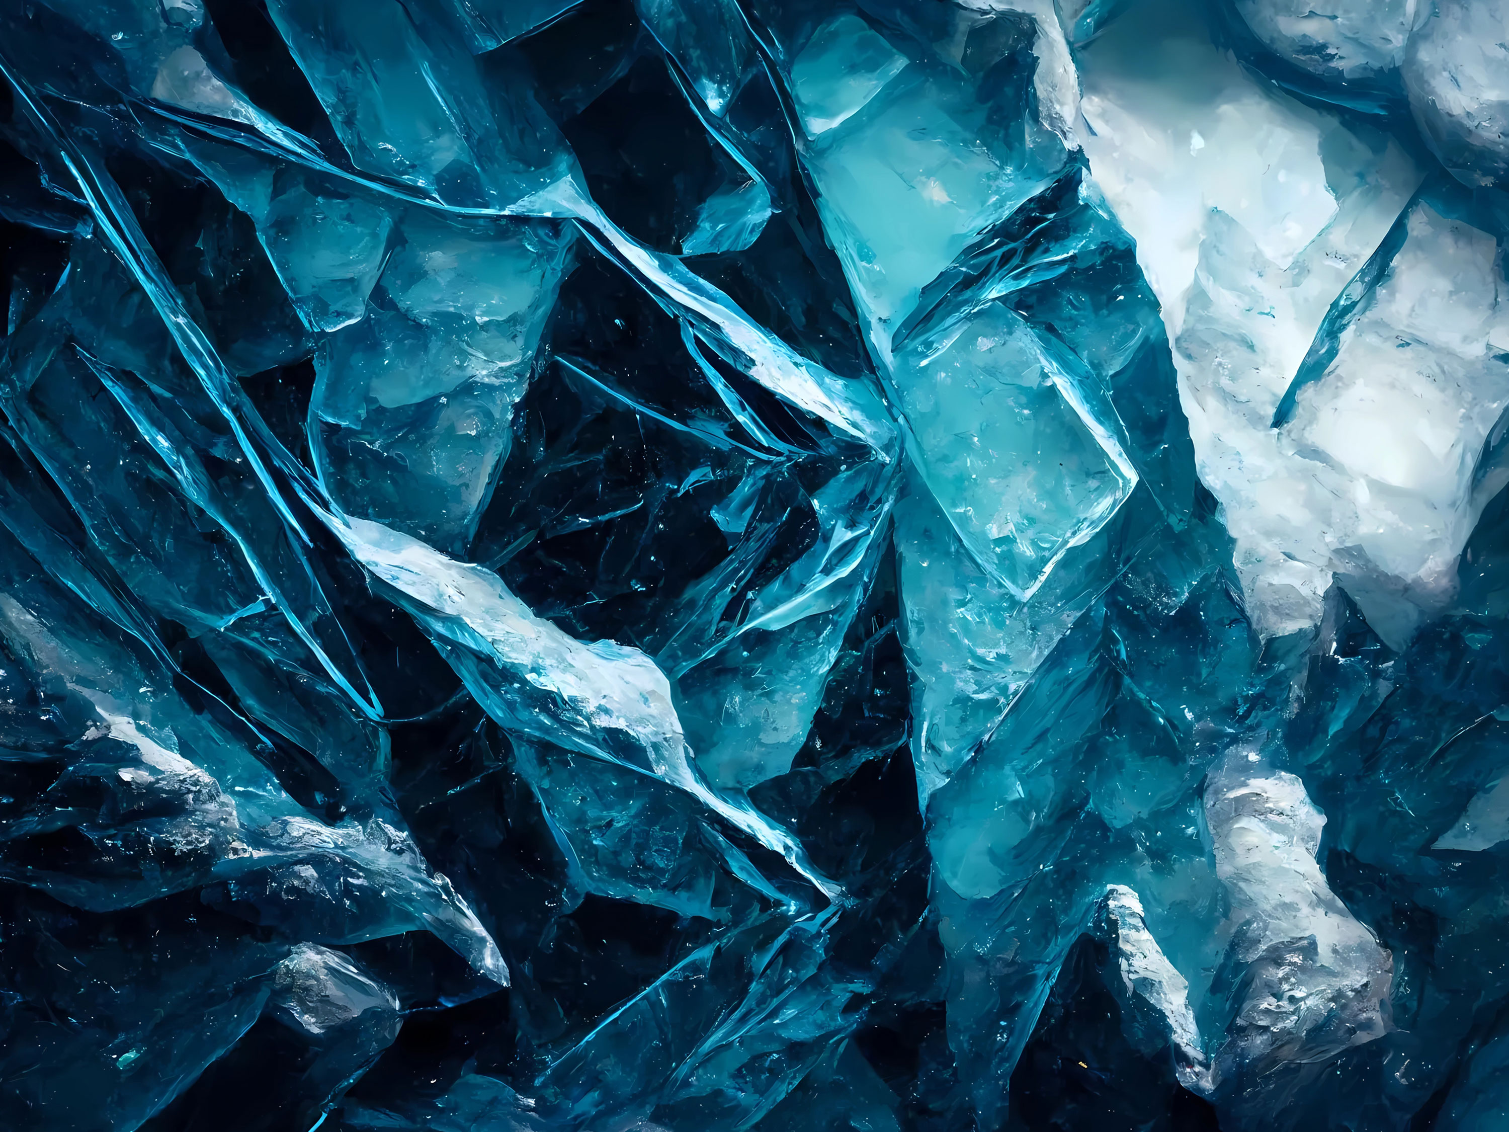
Viimane jääaeg / Weichseli jäätumine
Algas
~115 000 a
tagasi, lõppes
~11 700 a
tagasi
Eestit kattis
1–2 km
paksune
jääkilp
Jää liikus
põhjast
lõunasse

Slide 9
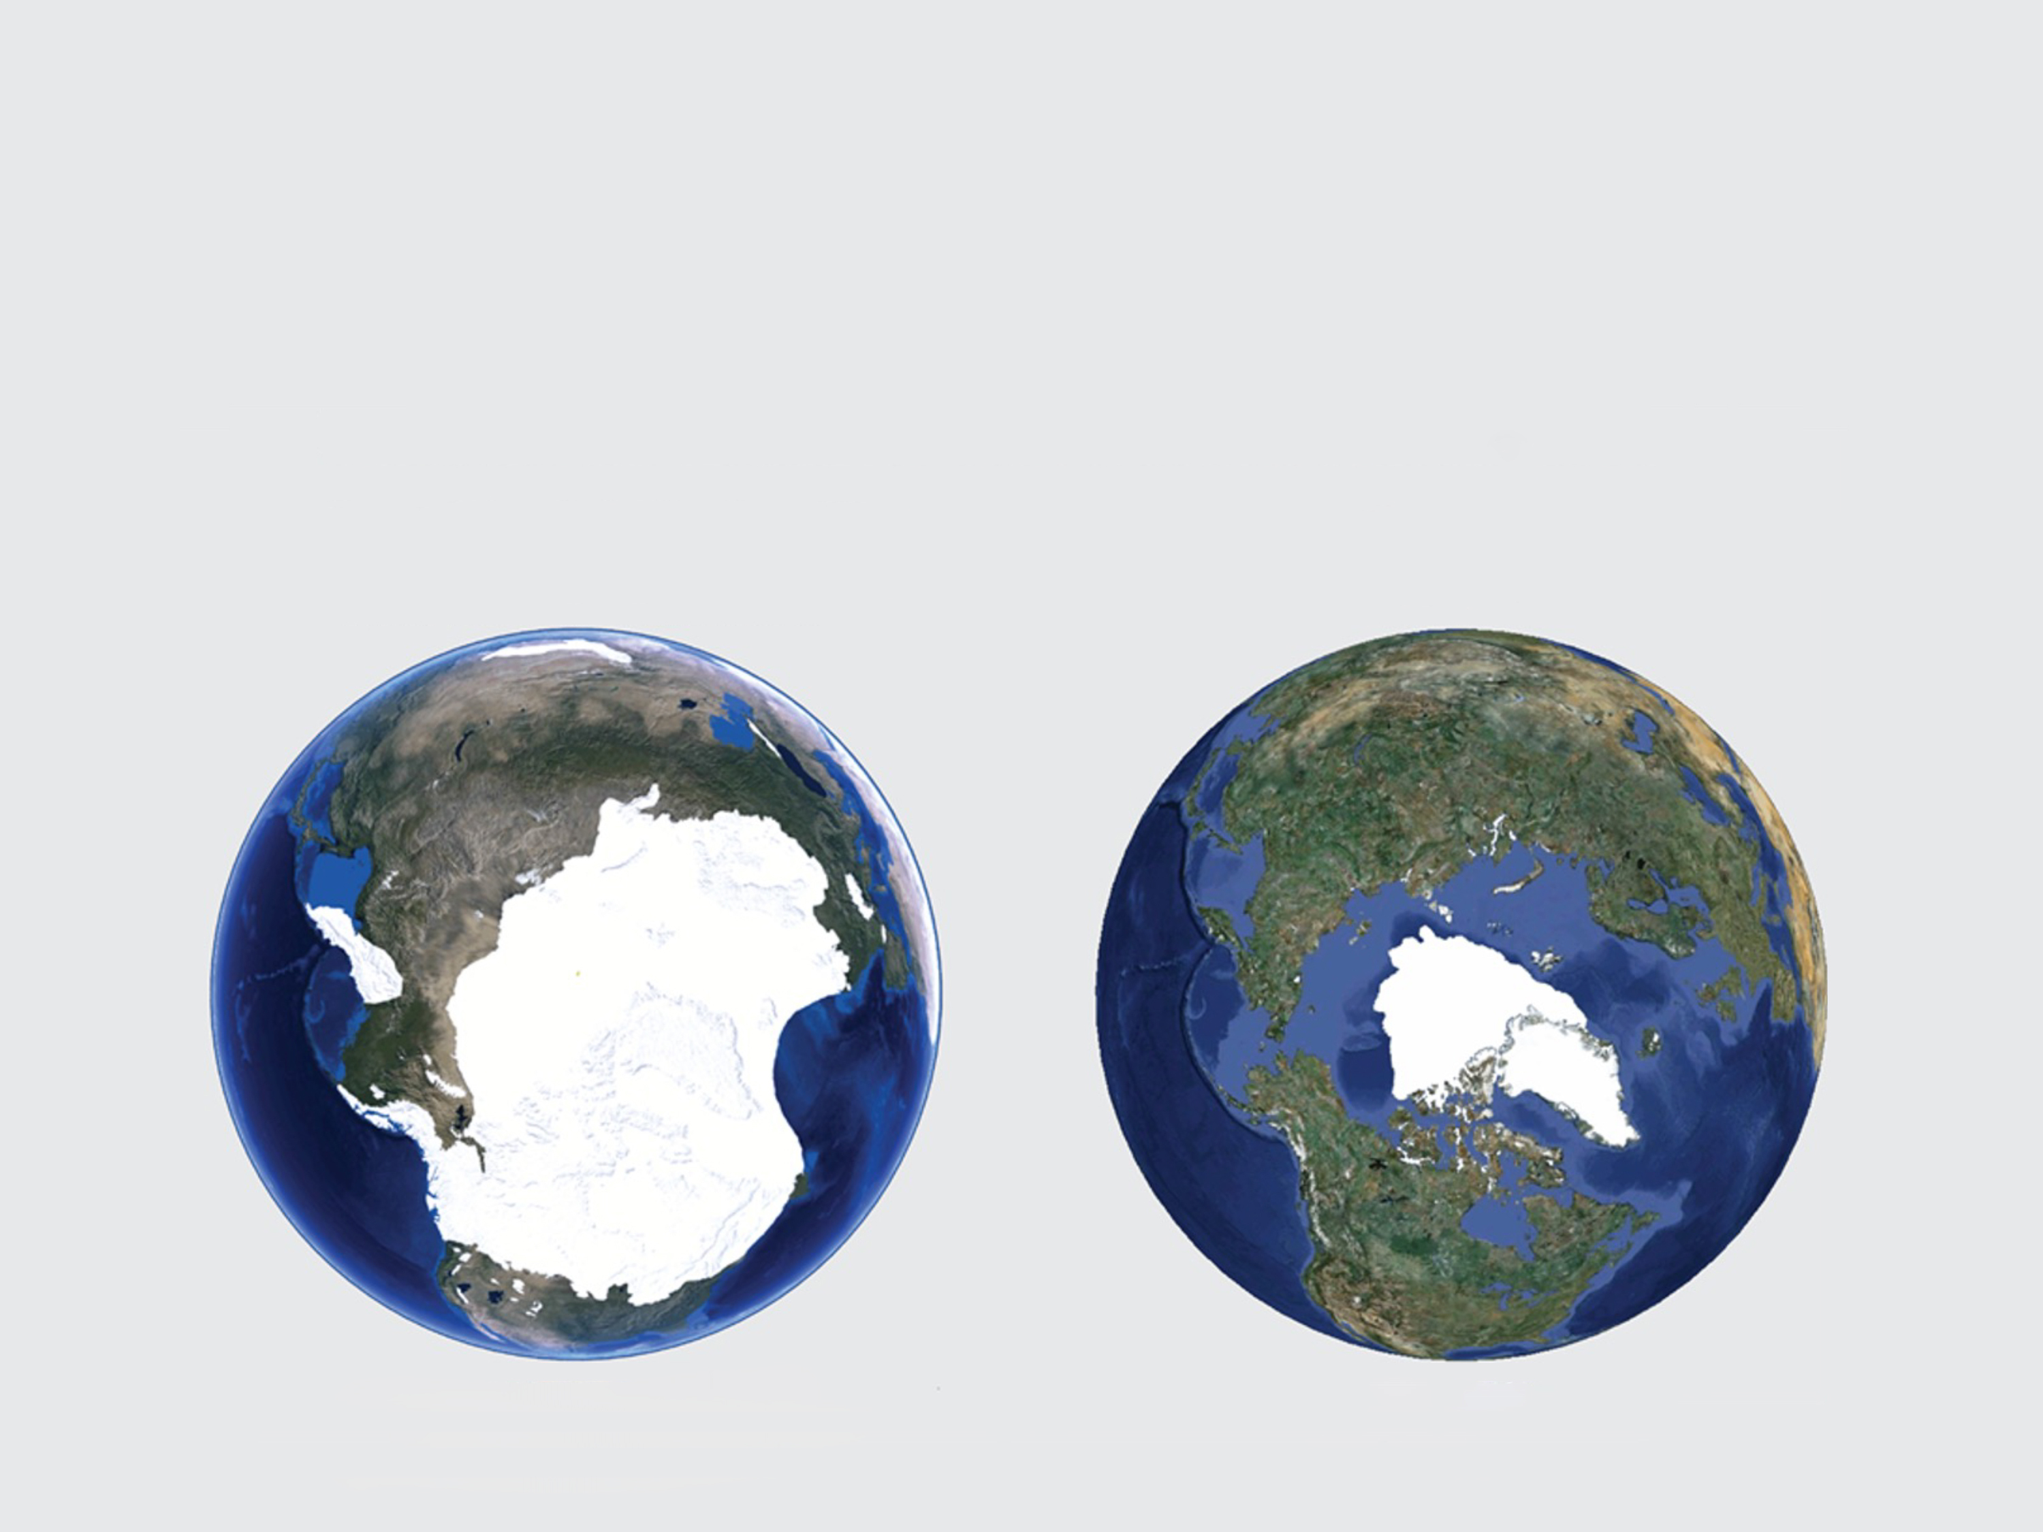
Viimase jääaja liustikute ulatus
Suveaegne jää ulatus põhjapoolkeral
Viimane jääaeg (maksimum)
2012
Allikas: Zurich University of Applied Sciences
Allikas: NASA

Slide 10
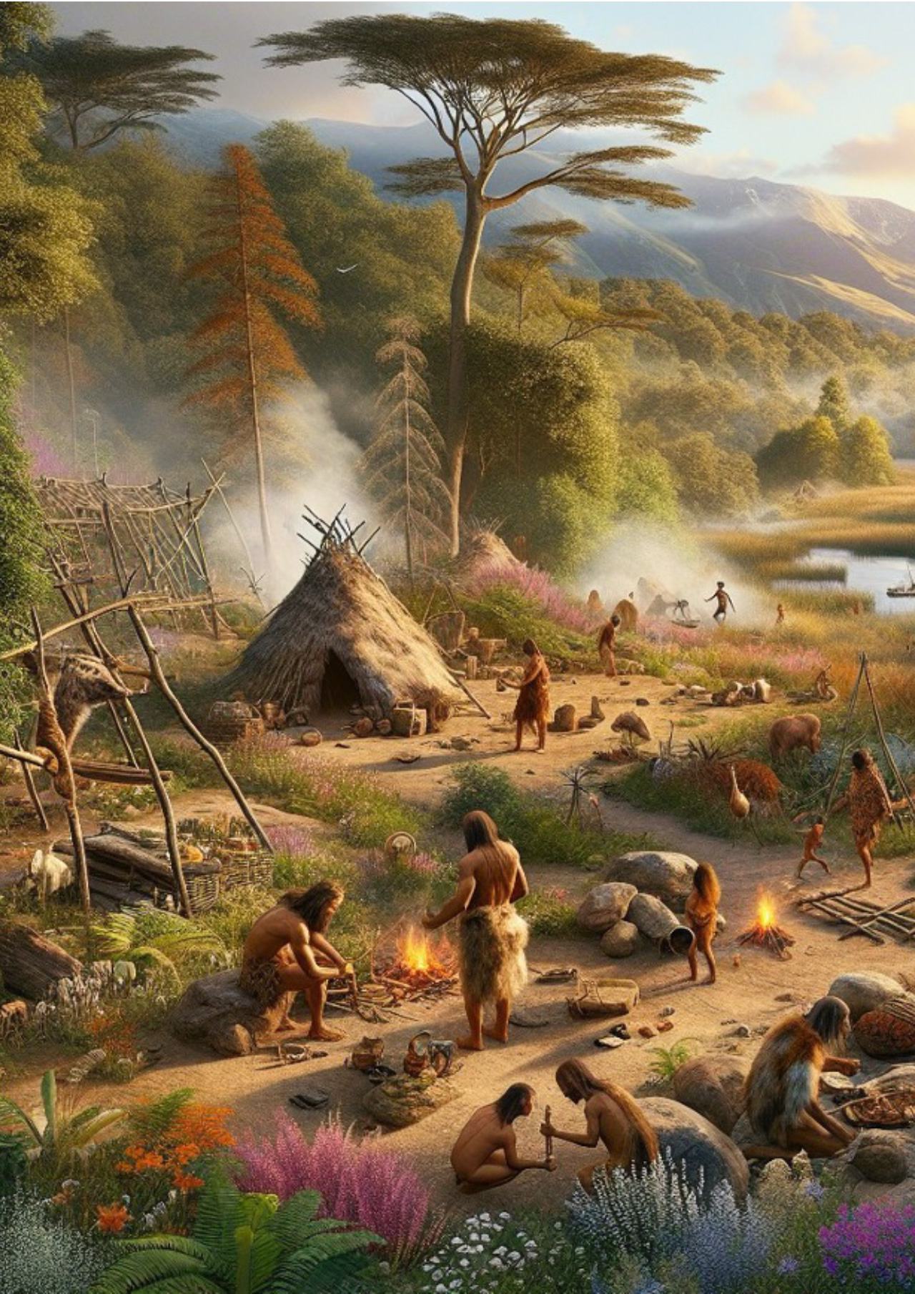
Holotseen – pärastjääaeg
Algas umbes
11 700 aastat tagasi
Jää sulamine tõi kaasa isostaatilise kerke (maapinna tõus). Jää sulas Lõuna-Eestis varem kui Põhja-Eestis,
vahe kuni paartuhat aastat
Kujunes tänapäevane kliima, taimestik ja loomastik
Inimtegevus hakkas üha enam maastikku muutma

Slide 11
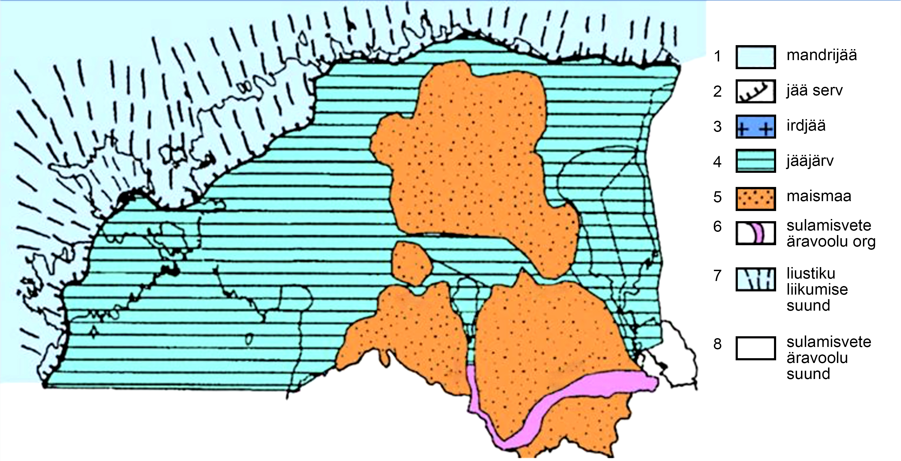
Eesti ala umbes 11 800 a tagasi
(Palivere staadium)
Allikas: Taltech

Slide 12
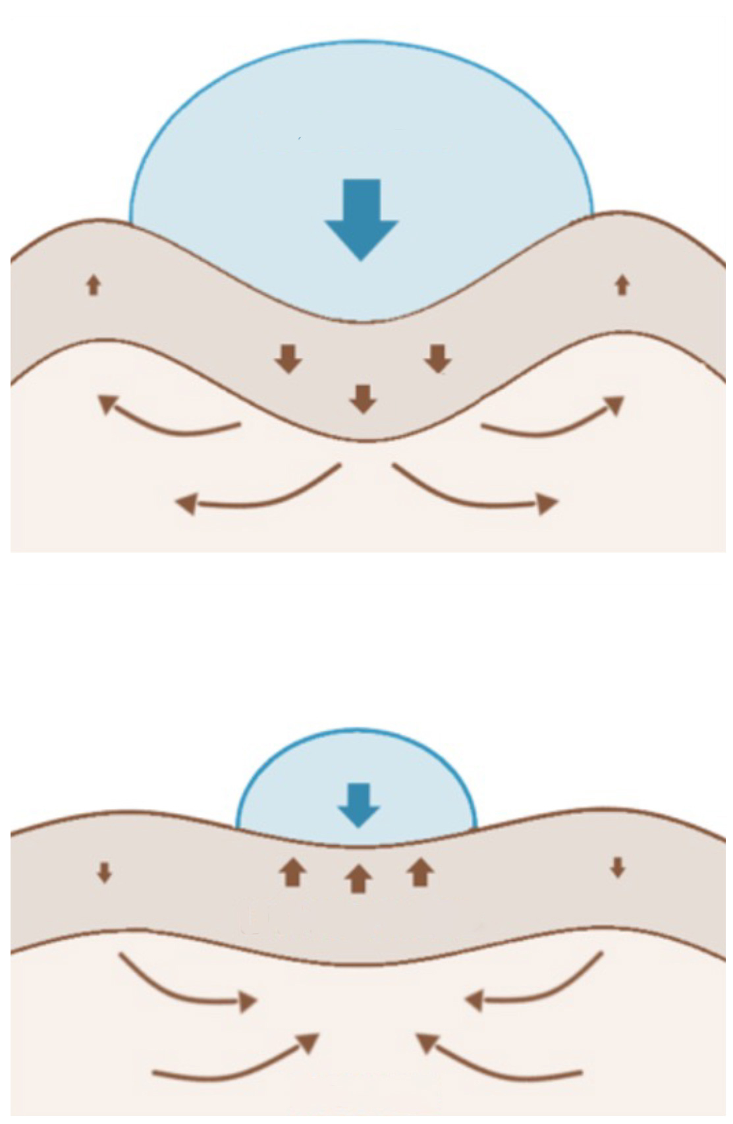
Eesti maapinna kerkimine
A
LIUSTIK
Jää raskuse kadumine põhjustas maakoore tõusu – isostaatiline kerge.
Suurim tõus Põhja-
ja Lääne-Eestis
(~2–3 mm aastas).
B
LITOSFÄÄR
VAHEVÖÖ

Slide 13
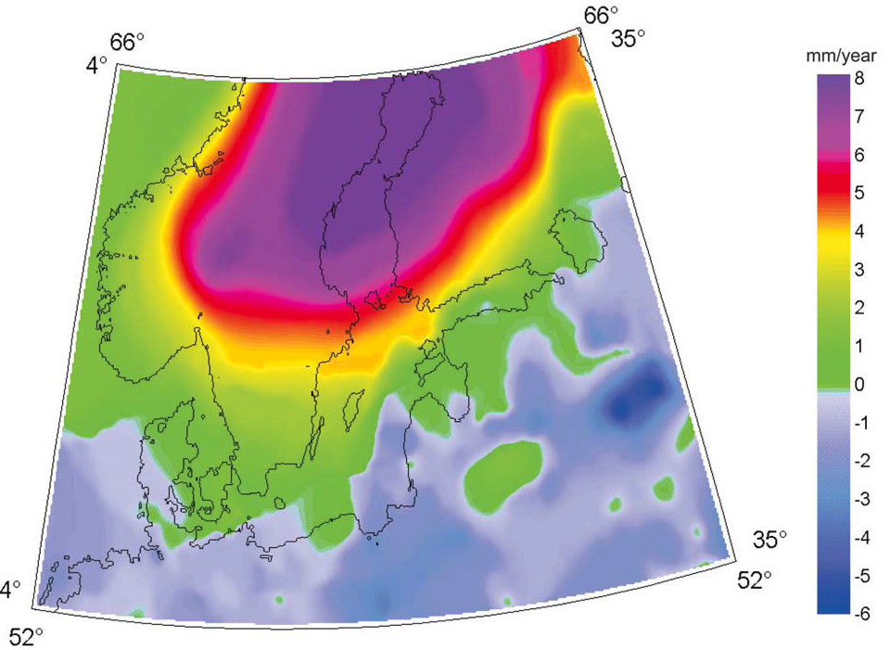
Maapinna kerkimine tänapäeval
Garetsky et al. 2001

Slide 14
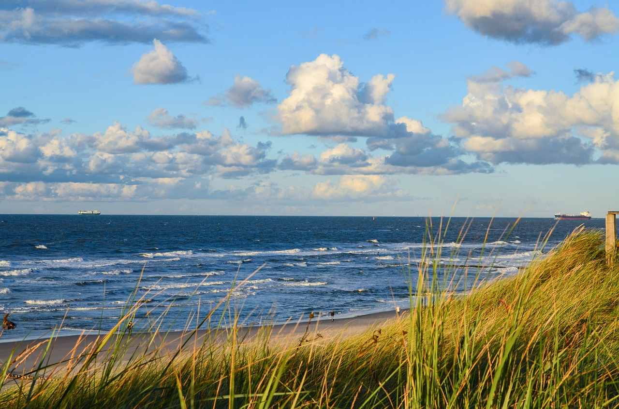
Läänemere arengu viis etappi
Läänemere kujunemine algas jääaja lõpus,
kui liustikud taandusid ja sulavesi kogunes madalamatesse nõgudesse.

Slide 15
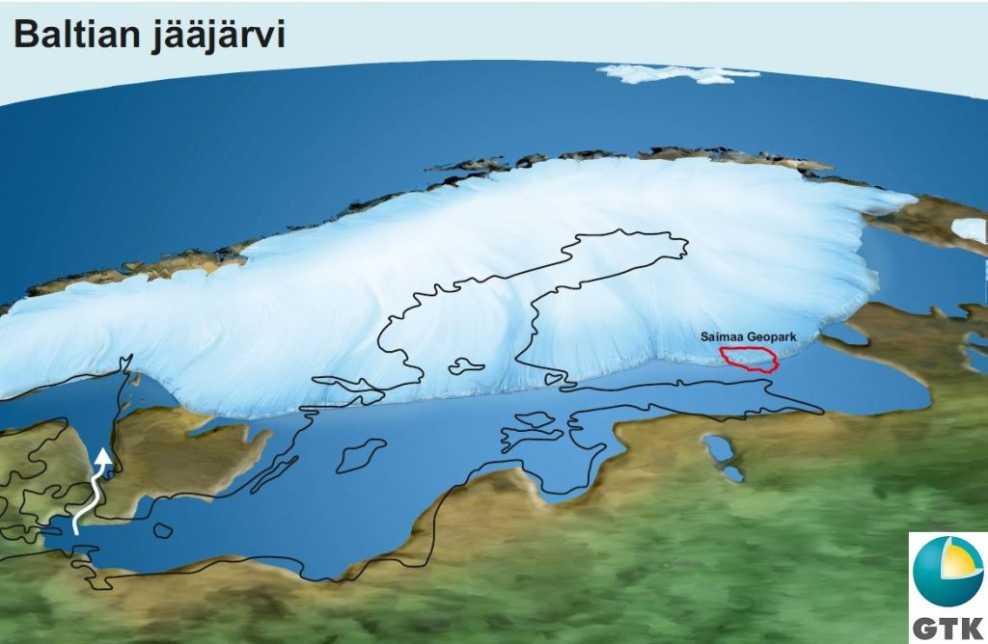
BALTI
JÄÄPAISJÄRV
(16 000–11 700 a tagasi)
Liustikuserva ette kogunenud sulavesi moodustas hiiglasliku mageveekogu, mis eksisteeris 4300 aastat.
Billingeni katastroof, umbes 11 700 aastat tagasi murdis järve vesi läbi jääseina Billingeni piirkonnas ja tühjenes kiiresti Atlandi ookeani.
Notes:
Balti jääjärv
Liustikusulaveed voolasid jääkatte ees olevasse Balti jääjärve. Väljavoolukanal ookeani asus tänapäeva Taani väinas.

Slide 16
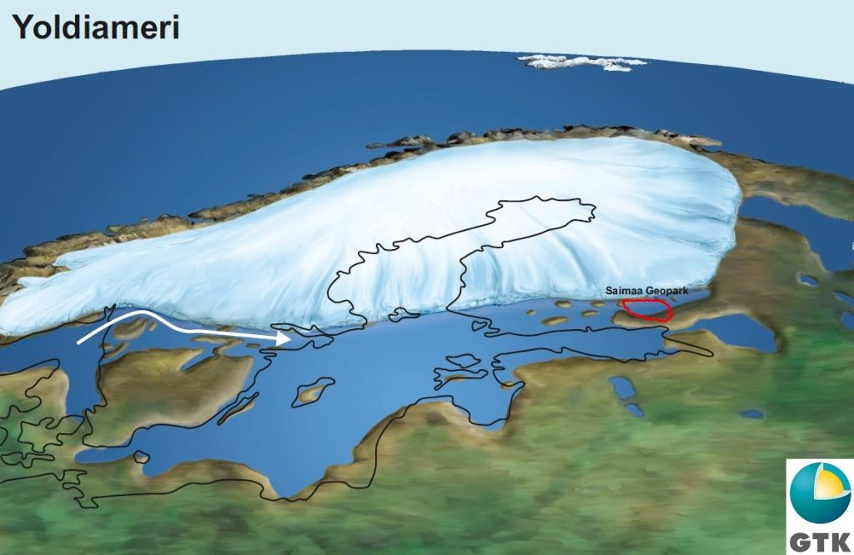
JOLDIAMERI
(11 700–10 700 a tagasi)
Järve ja ookeani veetaseme ühtlustumisel tekkis riimveeline meri – Joldiameri. See oli Läänemere esimene soolase veega faas.
Liustiku raskusest vabanenud maapind hakkas kerkima, mis mõjutas veetaseme ja mereühenduse muutusi.
Notes:
Kohalikud jääjärved ja Joldiameri
Mereühendus Balti jääjärvest ookeaniga avati Kesk-Rootsi kaudu umbes 11 590 aastat tagasi. Veetase langes 26–28 meetrit ja seda vaid paari aasta jooksul. Soolane vesi voolas Läänemere basseini, kus algas järgmine etapp, Joldiameri. Pärast Balti jääjärve veetaseme langust tekkisid Eesti ümbruses mitmed kohalikud väiksemad jääjärved. See etapp kestis paar sajandit. Joldiameri levis uhtus üle praeguse Eesti põhja- ja läänealad ning saared.

Slide 17
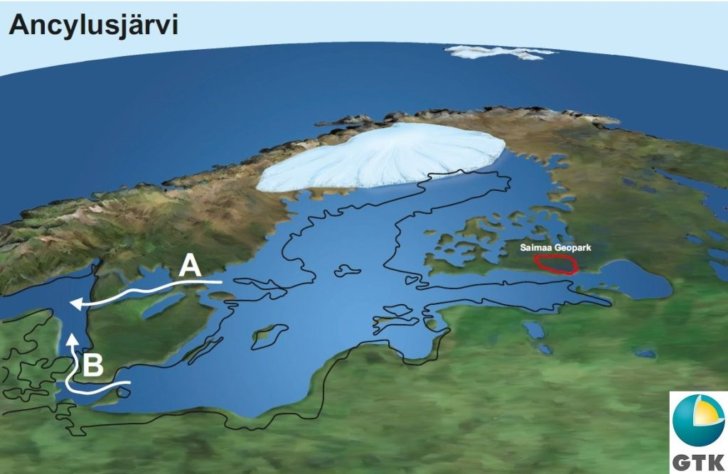
ANTSÜLUSJÄRV
(10 700–8 500 a tagasi)
Mereühendus katkeb ja meri muutub taas mageveejärveks. Antsülusjärv ulatus ajuti ka Eesti aladele.
Notes:
Joldia merest Antülulusjärveni
Maapinna kerkimise tõttu eraldus Joldia meri ookeanist umbes 10 700 aastat tagasi. Järgmine etapp Läänemere basseinis oli Antsülusärv. Antsülusjärve esimene väljavoolukanal (A) nihkus Kesk-Rootsist tänapäeva Taani väinade (B) asukohta üle 10 000 aasta tagasi.
Antsülusjärve vesi uhtus Eesti alasid vaid väga kitsalt põhja- ja lääne osades, kuid kattis enamuse saartest.

Slide 18
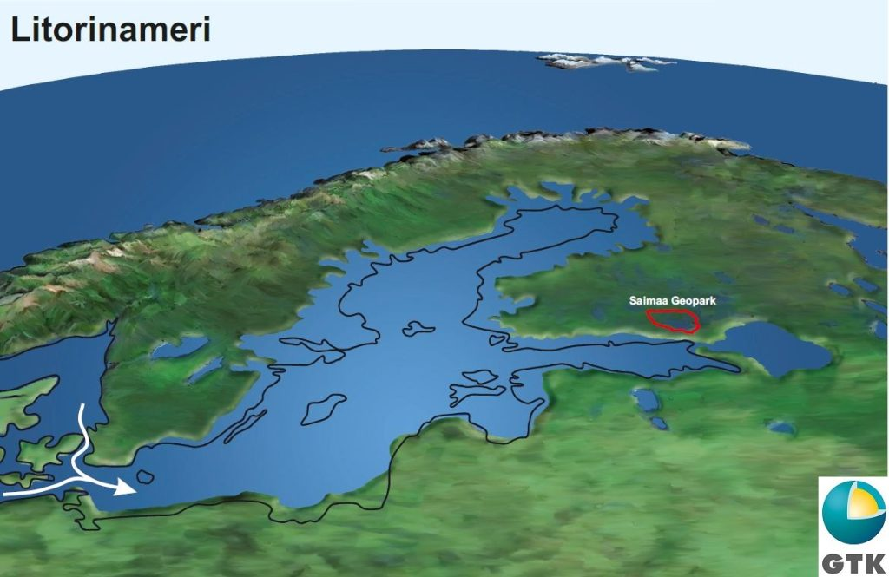
LITORIINAMERI
(8 500–4 000 a tagasi)
Atlandi ookeani veetase tõusis, avanesid Taani väinad ja meri voolas tagasi Läänemere nõkku. See oli Läänemere soolaseim ja elurikkaim periood.
Notes:
Ancylusjärvest on saanud Litoriinameri
Ligikaudu 9000 aastat tagasi oli ookeani veetase põhjapoolkera liustike sulavee tõttu nii kõrge, et soolane vesi voolas läbi Taani väina Ancylusjärve. Läänemere basseinis algas Litoriinamere staadium. Litoriinameri kattis Eesti lääne ja põhjapoolsemaid alasid ning oli üle ujutanud saared.

Slide 19
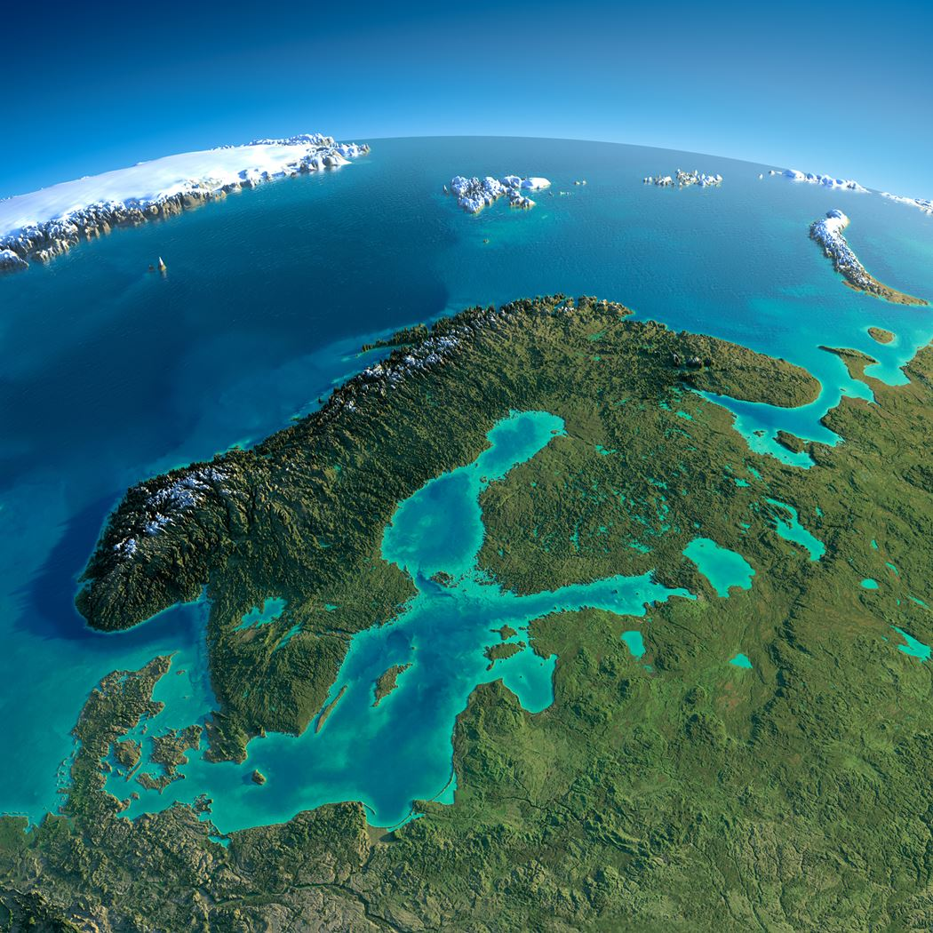
LIMNEAMERI
(alates ~4 000 a tagasi)
Soolase vee sissevool vähenes ja kujunes tänapäevane riimveeline Läänemeri.

Slide 20
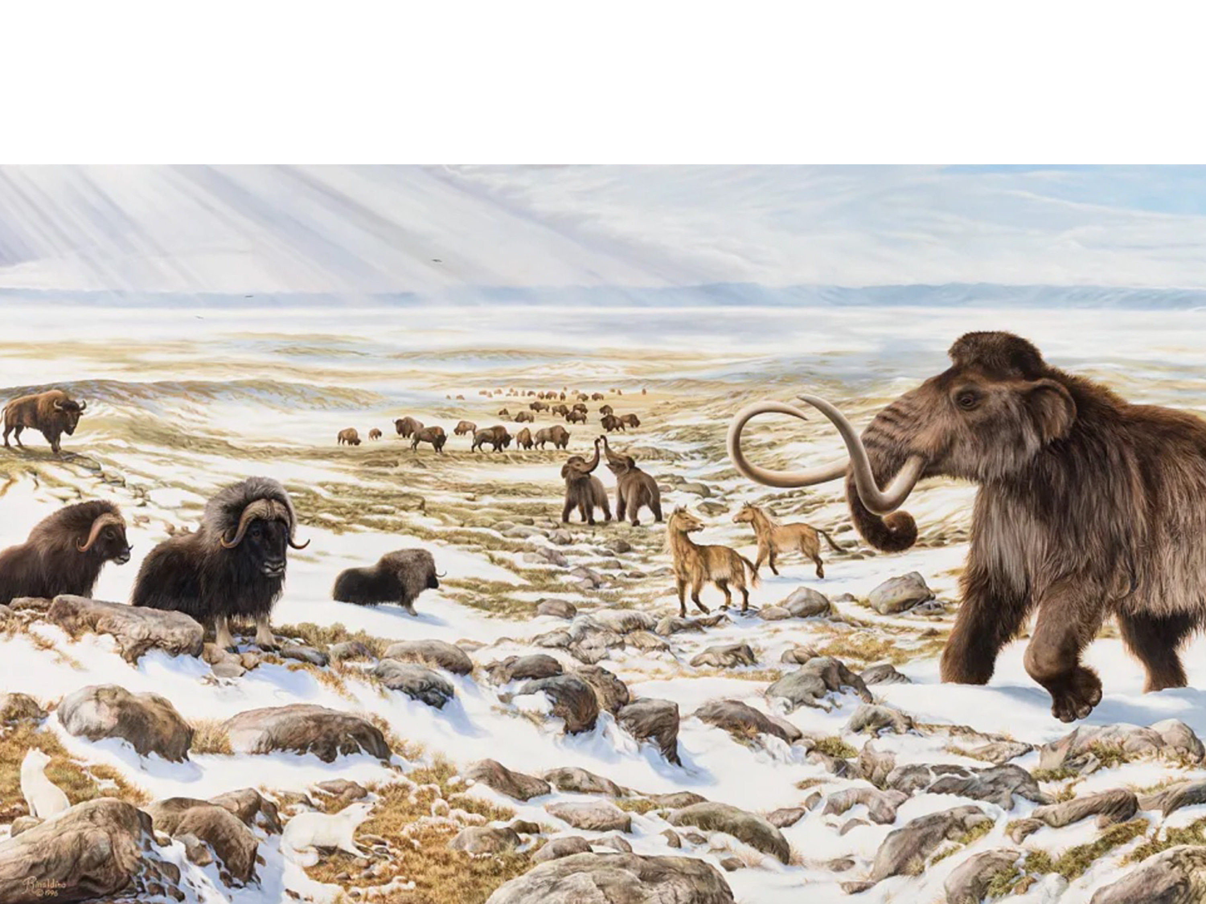
Jääaeg ja elustik
Suured
jääaja-järgsed loomad (mammut, põhjapõder) asendusid tänapäevaste liikidega.
Allikas: Beringia.com

Slide 21
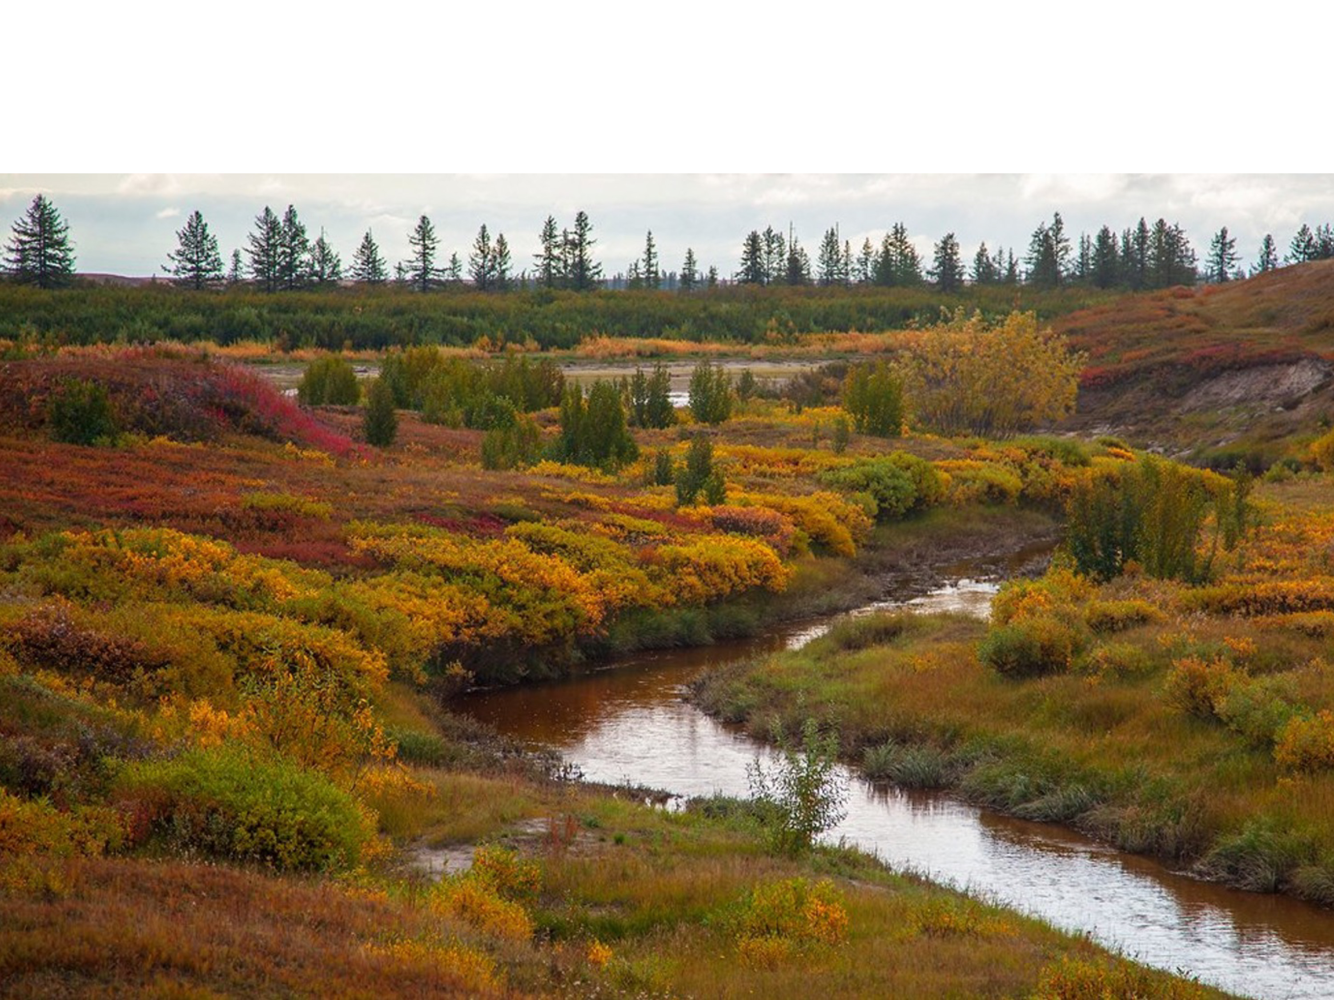
Jääaeg ja elustik
Pärast jää taandumist saabusid tundrataimed ja hiljem metsad.
Allikas: eniscuola.eni.com

Slide 22
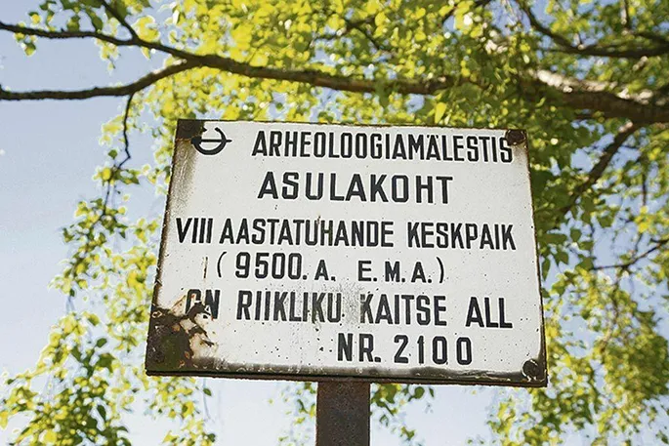
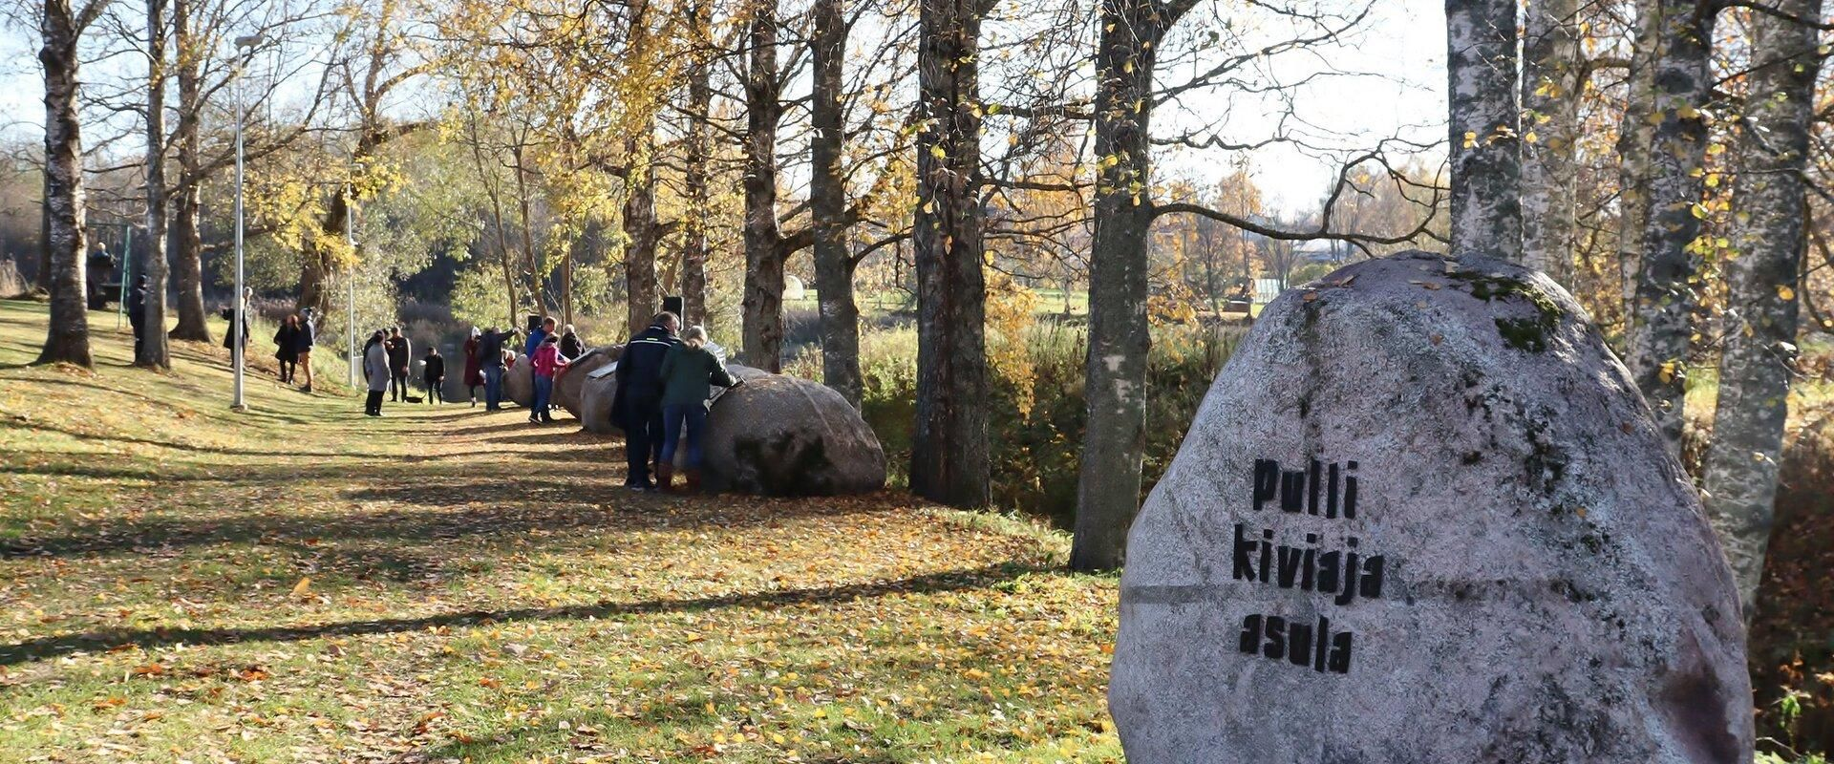
Jääaeg ja elustik
PULLI ASULA
Eesti vanim inimasustuskoht
(Pärnu jõe ääres), dateeritud
~9000–8550 eKr.
Inimene jõudis Baltikumi
jäävabadesse aladesse umbes 11 000 a tagasi.

Slide 23
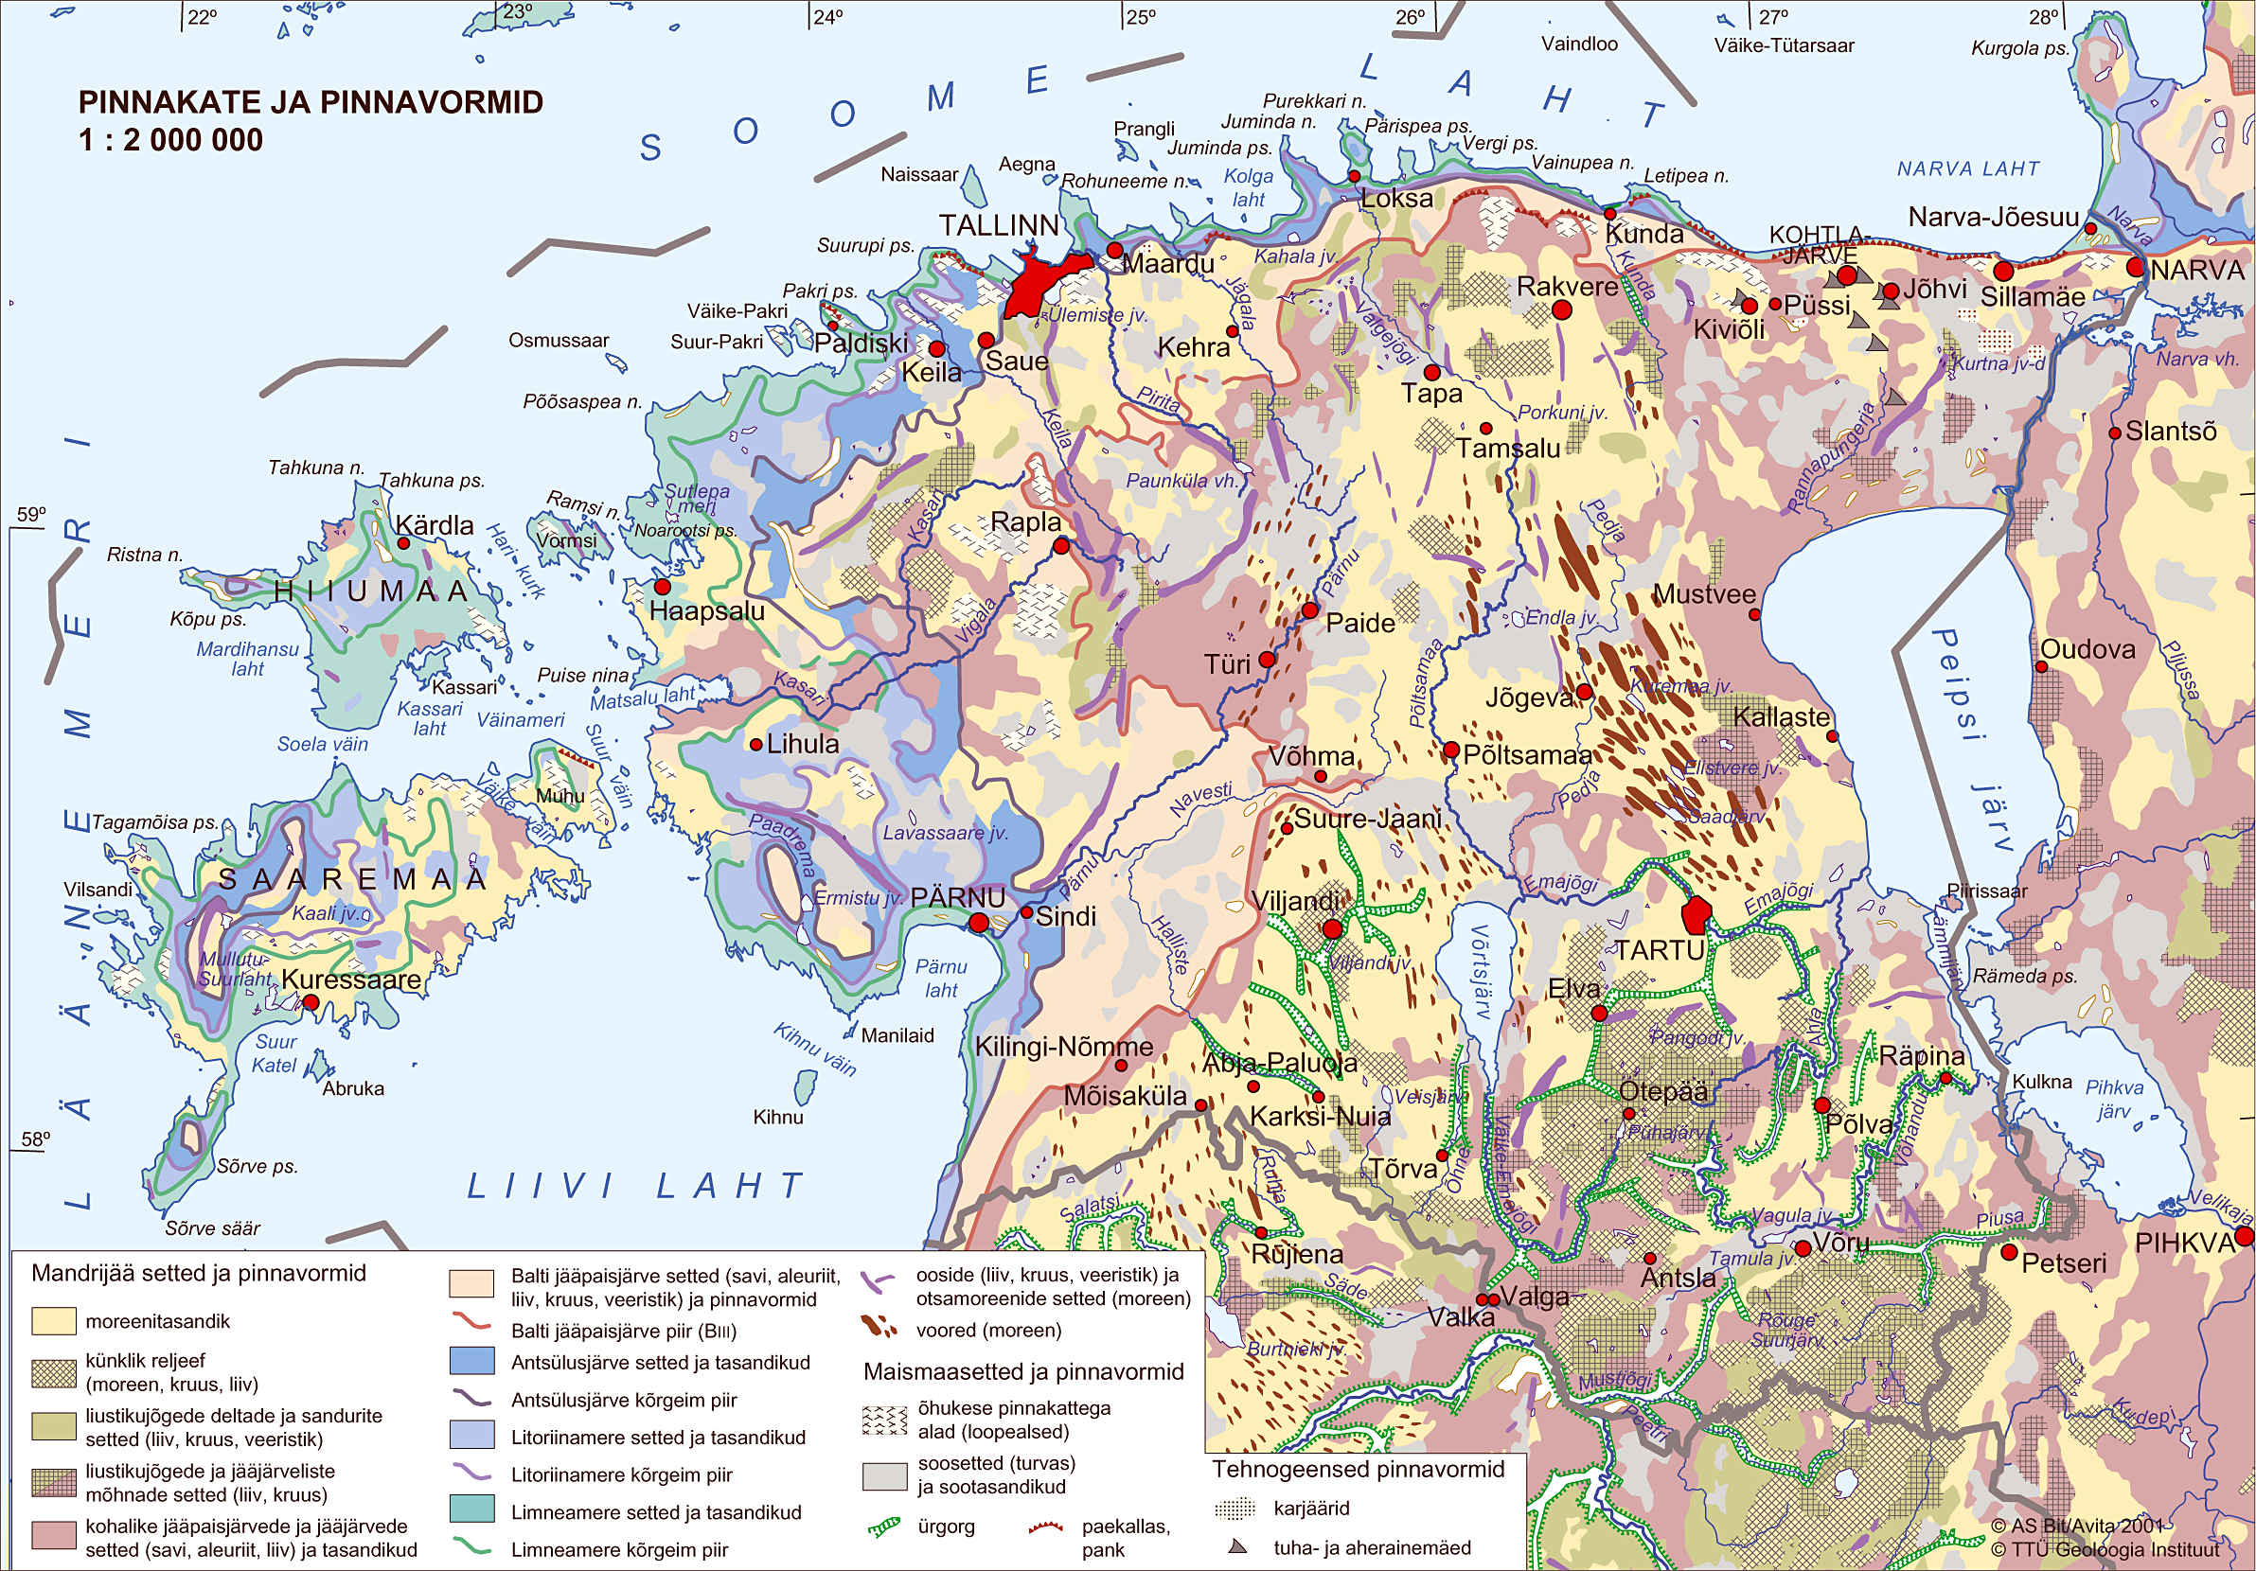
Tänapäevased Kvaternaari pinnavormid

Slide 24
Valik põhilisi pinnavorme:
VOORED
PÄRITOLU: tekkinud mandrijää kulutava ja kuhjava tegevuse tulemusel. | KOOSTIS: valdavalt moreen (savi, kruus, kivid, liiv läbisegi).
KUJU: piklik, loogjalt laugjate nõlvadega küngas, mille pikiteljeks on jää liikumissuund. | ASUKOHT: eriti tuntud Vooremaal (nt Palamuse, Saadjärv).
NÄIDE: Saadjärve voor

Slide 25
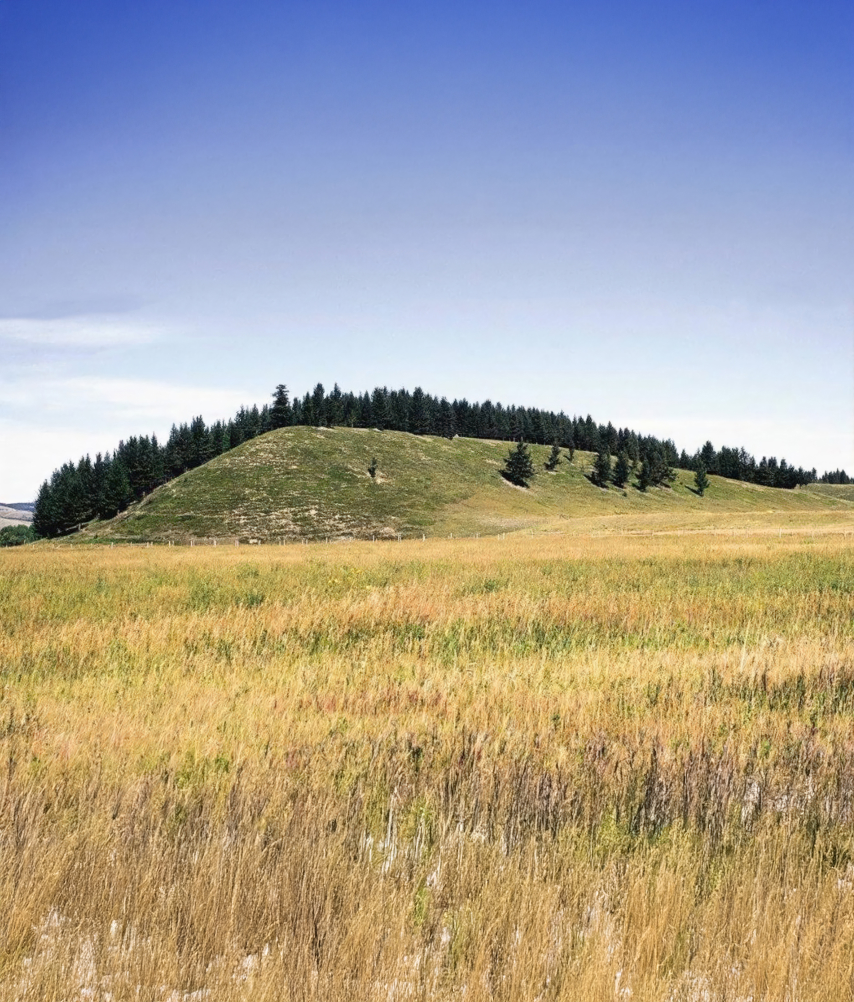
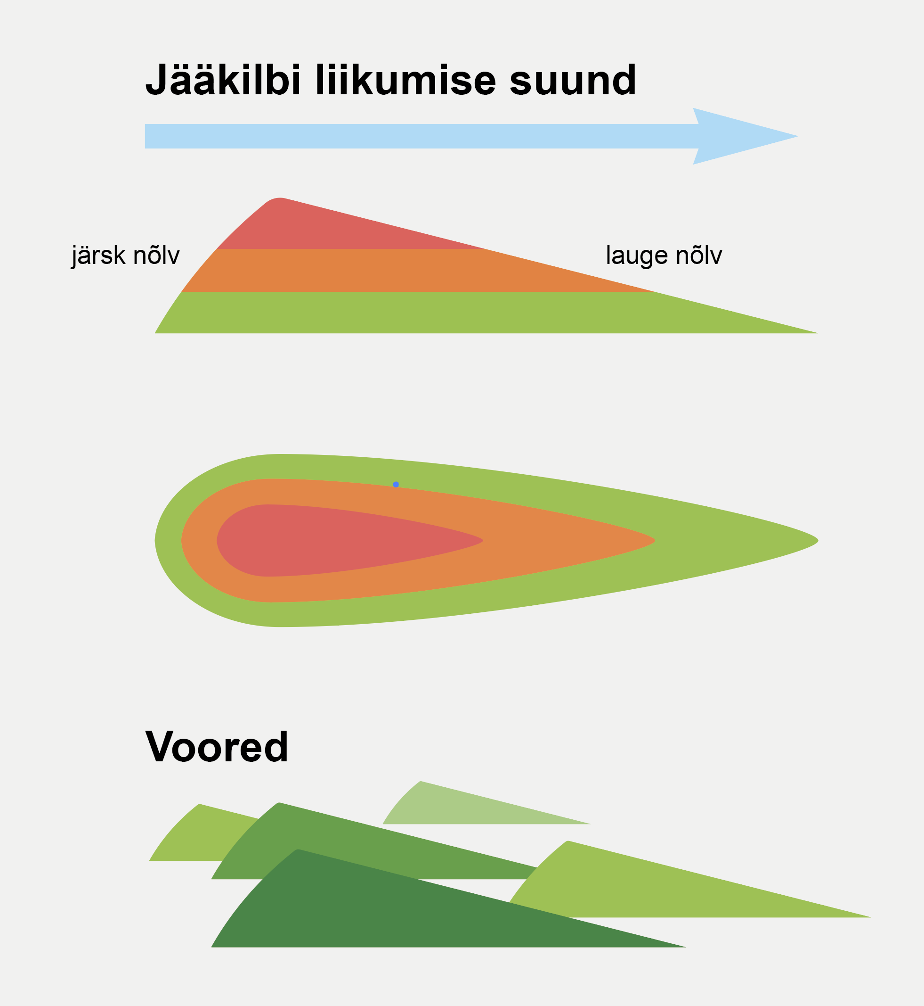
Valik põhilisi pinnavorme:
VOORED

Slide 26
Valik põhilisi pinnavorme:
OOSID
OOSID
PÄRITOLU: tekkinud jääaluse jõe setetest – mandrijää all voolanud sulavesi ladestas liiva ja kruusa piklikesse vallidesse. | KOOSTIS: liiv ja kruus, kihiti ladestunud.
KUJU: pikk ja kitsas vallitaoline kõrgendik, sageli mõnekümne meetri kõrgune ja mitme kilomeetri pikkune. | ASUKOHT: sageli järvede ja orgude kõrval või moreen- tasandikel.
NÄIDE: Kehra oos, Keava oosid

Slide 27
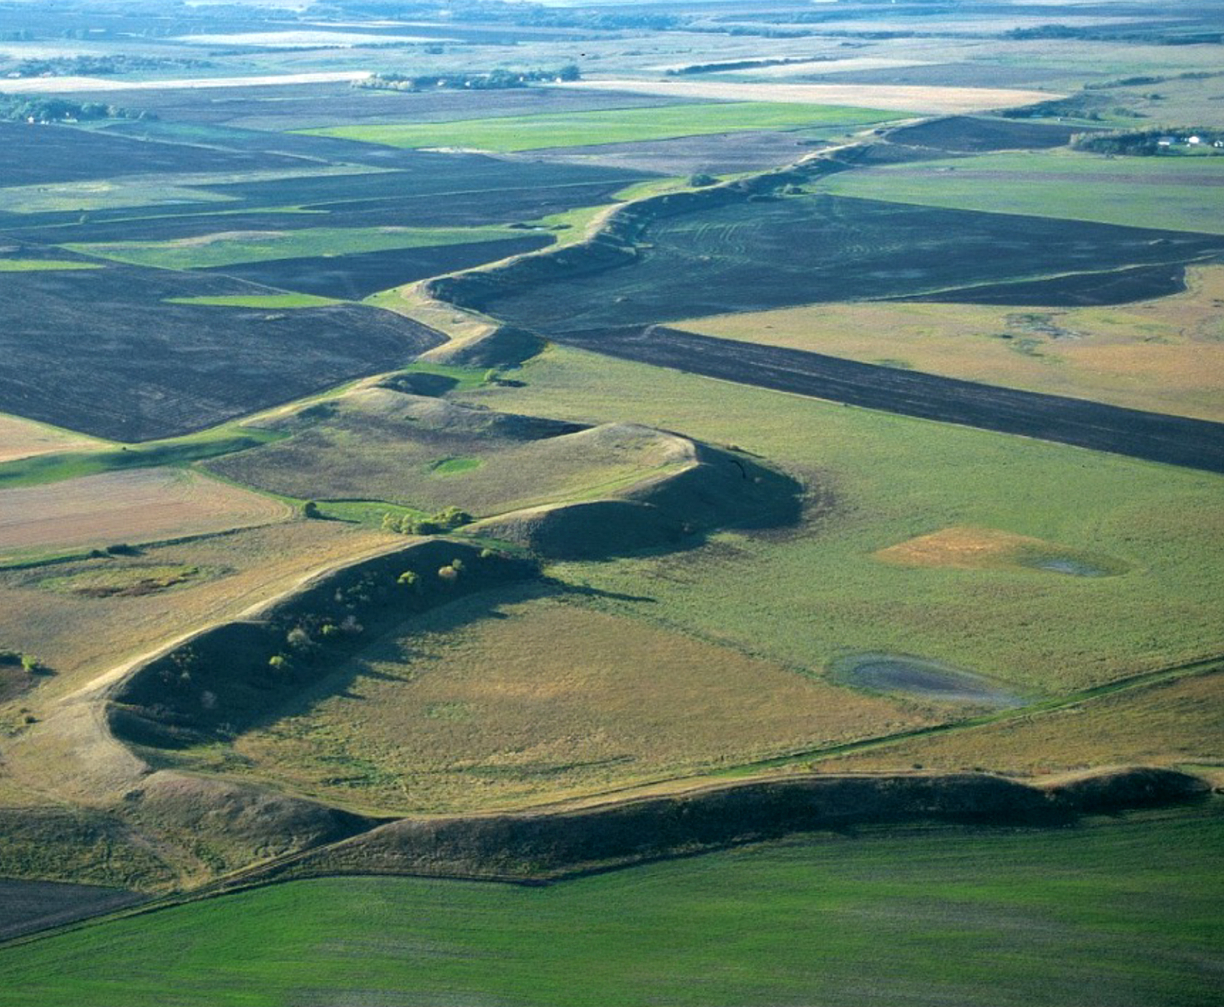
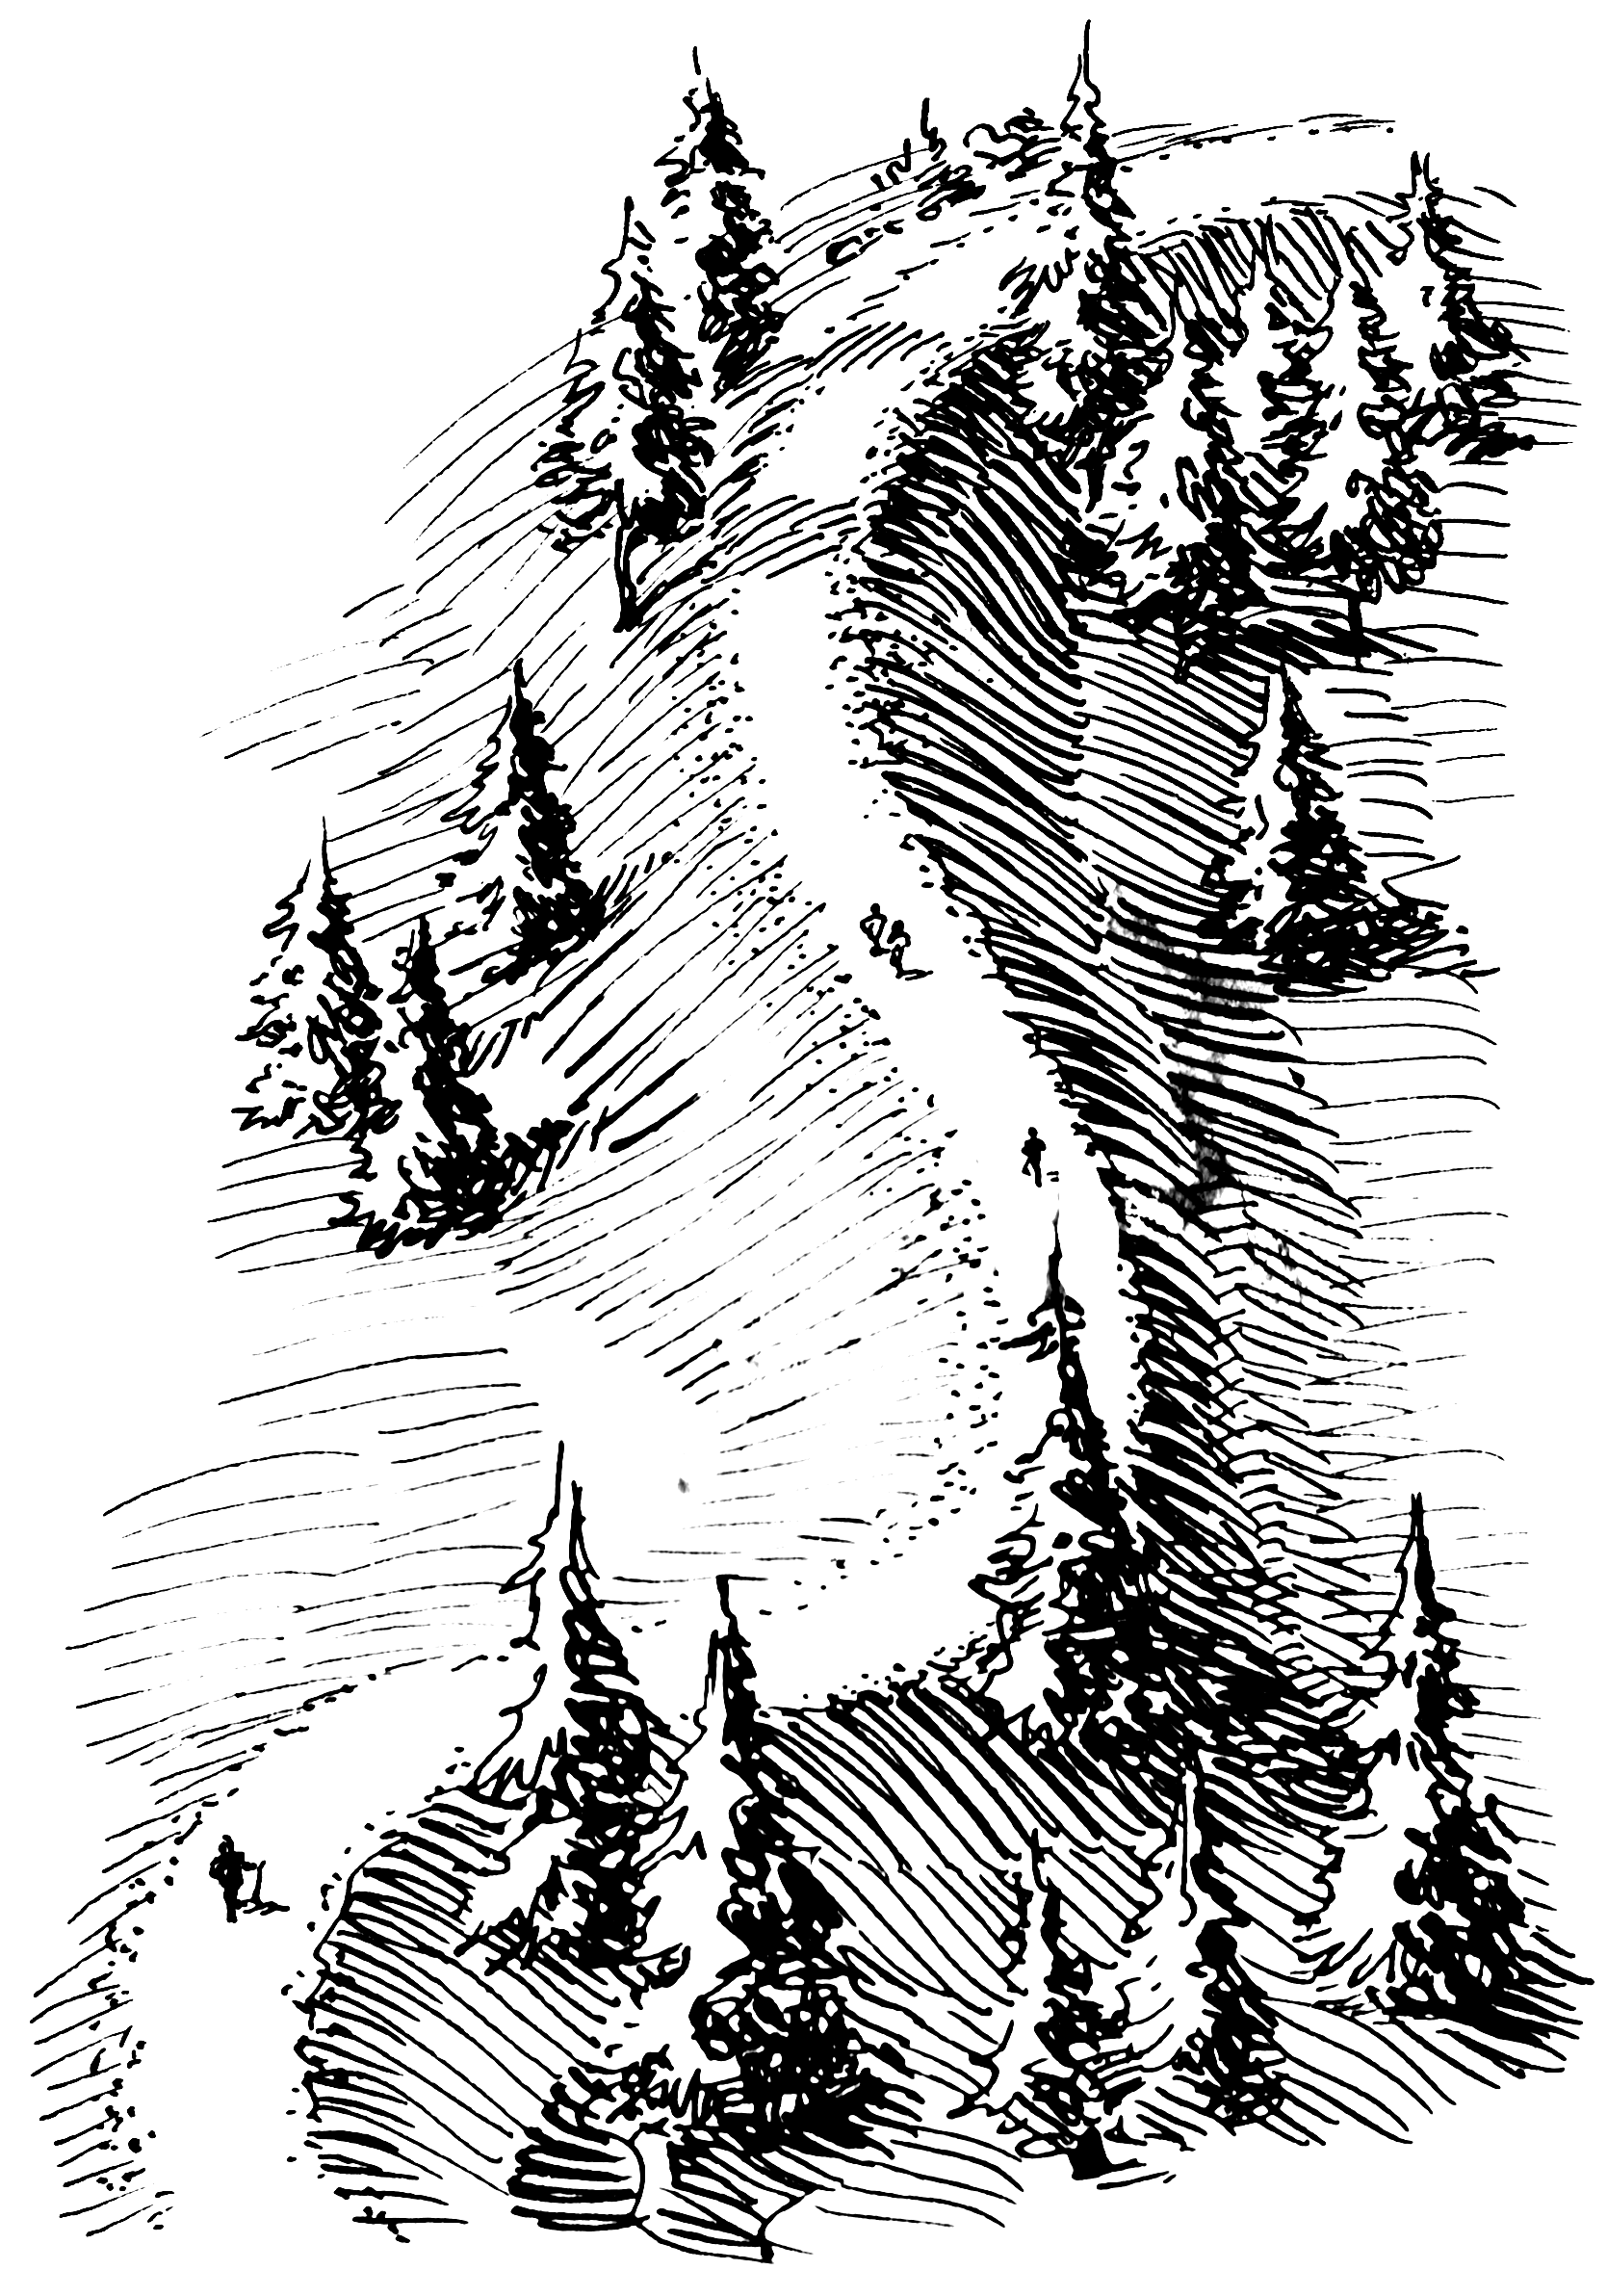
Valik põhilisi pinnavorme:
OOSID
OOS

Slide 28
Valik põhilisi pinnavorme:
ÕN
MÕHN
Mõhn on väike,
sageli üsna järskude nõlvadega kuhjeline pinnavorm, mis on tekkinud mandrijää sulamisel jää alla
ja sisse jäänud setetest (liiv, kruus, moreen, savi)
Karula Rahvuspargi mõhnastik

Slide 29
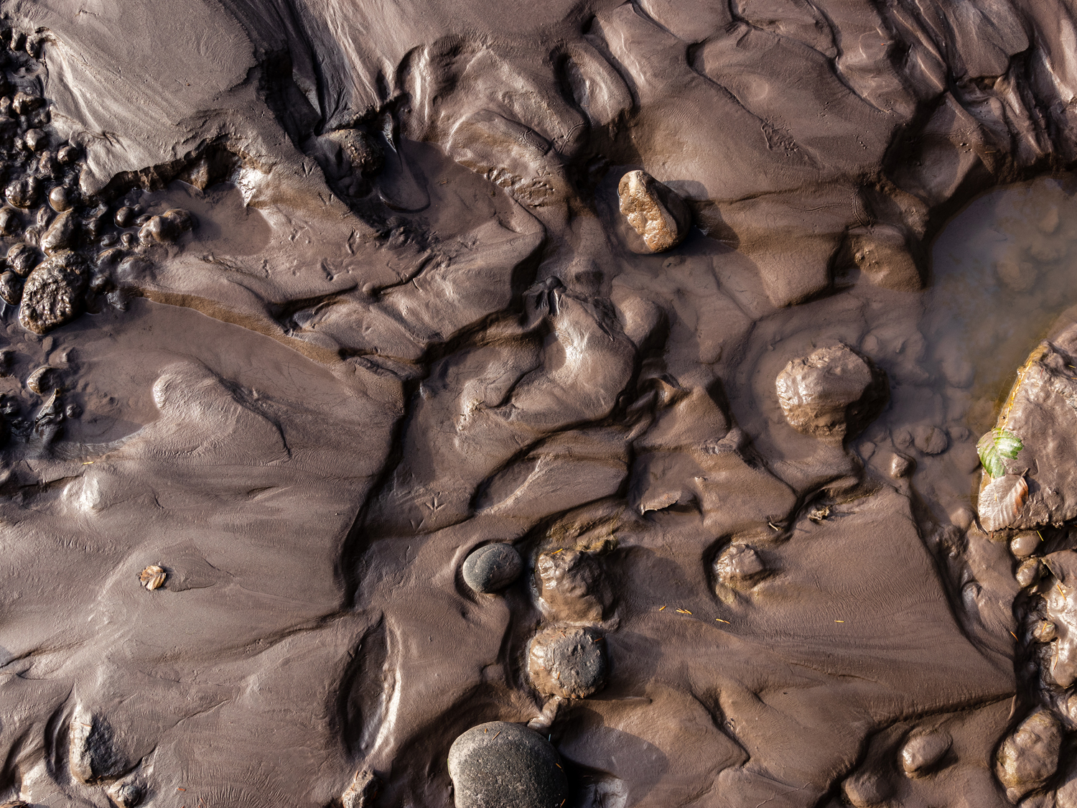
Peamised kvaternaari maavarad
LIIV
KRUUS
SAVI
TURVAS
JÄRVE-
LUBI
JÄRVE-
MUDA

Slide 30
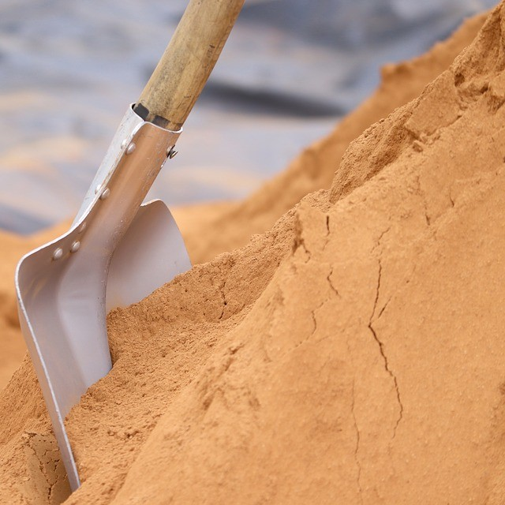
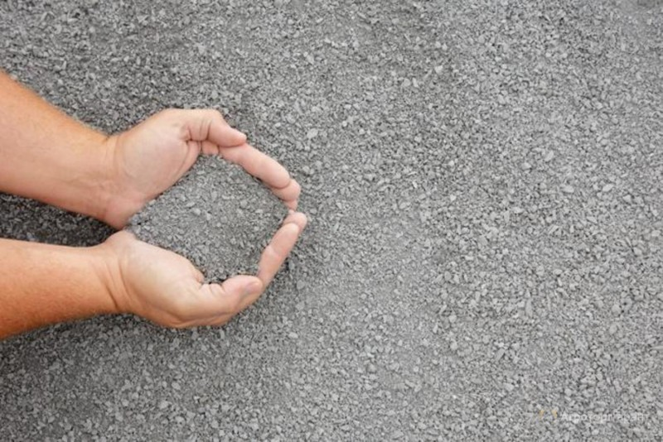
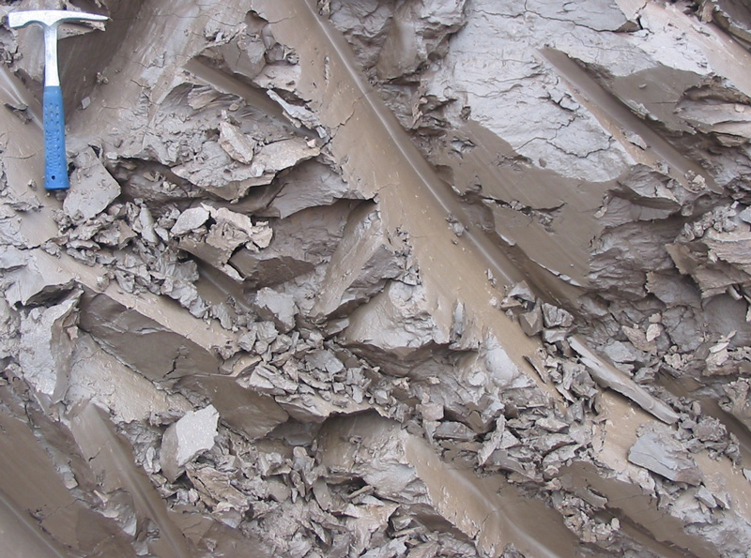
Peamised kvaternaari maavarad
EHITUSMAAVARAD:
  Liiv ja kruus – liustiku ja jõgede setted
  (teedeehitus ja betooni valmistamine);
  Savi – liustiku- ja järvesetted
  (tellised ja keraamika).

Slide 31
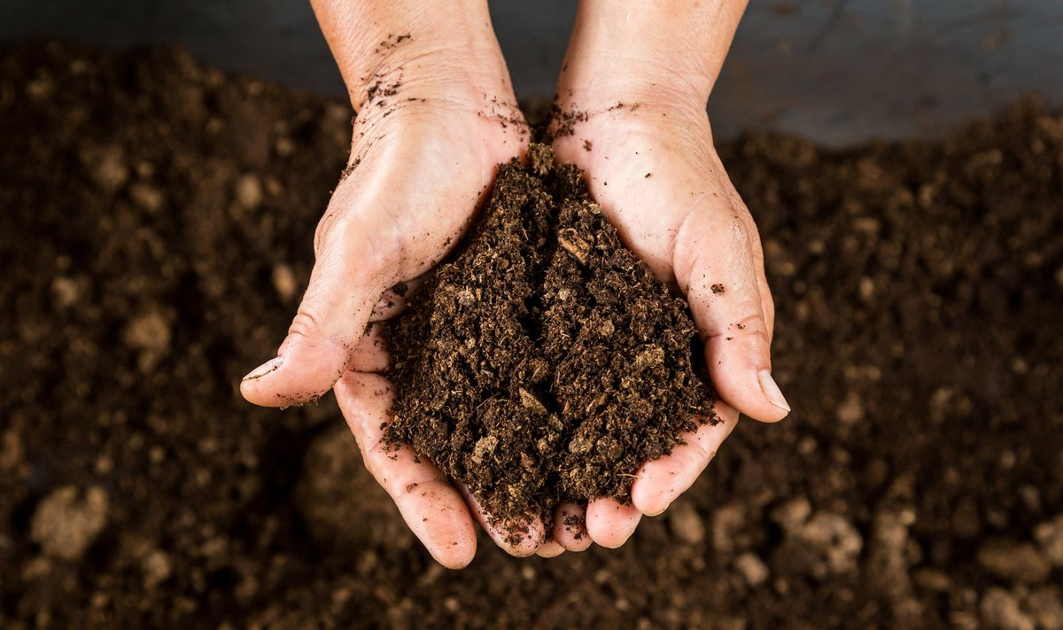
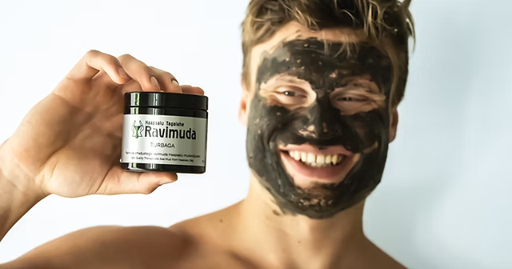
Peamised kvaternaari maavarad
ORGAANILISED MAAVARAD:
  Turvas – tekib soodes taimede lagunemisel hapniku-
  vaeses keskkonnas (aiandus, energeetika, keemia);
  Järvemuda ja järvelubi – tekivad järvede põhjas (raviprotseduurid, põllumajandus).

